Slide 1

Curs introductiv de formare judiciară privind criminalitatea informatică și probele electronice
Sesiunea 1.4
Elemente de bază privind calculatorul și internetul
(Versiune online)
Xxxxx XXXXXXXX
Consiliul Europei
email
ZZ Lună AAAA
Notes:
Această sesiune durează 90 de minute

Slide 2
Conținutul sesiunii
Părțile și funcțiile calculatorului
Părțile internetului și cum a apărut acesta
Conectarea la internet
Servicii și aplicații de internet
Deep web („internetul adânc”), anonimat și Dark Web („internetul ascuns/abisal”)
Notes:
Această sesiune va fi împărțită în 5 părți pentru a oferi pauze normale.
Ideea este de a descrie ce este un calculator - sau un dispozitiv capabil să se conecteze la internet, toate având asemănări
Apoi, de a descrie ce este internetul și cum funcționează acesta
Și apoi de a analiza modul în care respectivul calculator se conectează la internet
Și apoi de a analiza ce există pe internetul propriu-zis

Slide 3
Scopul sesiunii
Furnizarea de informații cu privire la tehnologia cu care se vor confrunta Judecătorii și Procurorii pe parcursul activității lor și care este utilizată:
de către infractori pentru a săvârși infracțiuni și
de către autoritățile de aplicare a legii pentru detectarea acestora.
Scopul este de a permite participanților să dobândească suficiente cunoștințe cu privire la tehnologie, pentru a funcționa mai eficient în rolurile lor.
Notes:
Acest scop este unul foarte larg - și scopul este de a oferi o imagine de ansamblu informativă fără a intra într-o descriere extrem de tehnică
Sarcina analistului criminalist este să ia un subiect foarte complicat și să îl simplifice - păstrând, în același timp conștientizarea faptului că, aceste calculatoare sunt dispozitive extrem de complexe

Slide 4
Obiectivele sesiunii
La finalul sesiunii, delegații vor putea:
Să recunoască componentele comune ale unui sistem informatic și să înțeleagă rolul acestora;
Să descrie ce este internetul, cum se conectează o persoană la acesta și ce urme posibile pot rămâne ca urmare a acestui fapt;
Să enumere câteva servicii și aplicații de internet cu care este posibil să se confrunte în funcțiile lor de procurori și judecători;
Să ofere exemple de probleme pe care dark web („internetul ascuns/invizibil”) le-ar putea ridica urmăririi penale.
Notes:
Această sesiune va fi împărțită în 5 părți pentru a oferi pauze normale.
Ideea este de a descrie ce este un calculator - sau un dispozitiv capabil să se conecteze la internet, toate având similarități
De a descrie ce este internetul și cum funcționează acesta
Și apoi de a analiza modul în care calculatorul se conectează la internet
Și apoi de a vedea ce există pe internetul propriu-zis

Slide 5
Părțile și funcțiile calculatorului
Secțiunea 1
Elemente de bază privind calculatorul și internetul
5

Slide 6
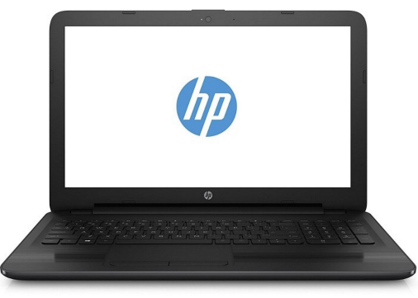
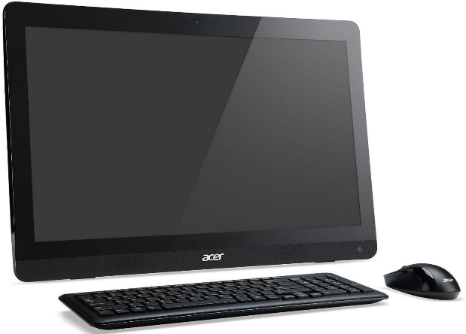
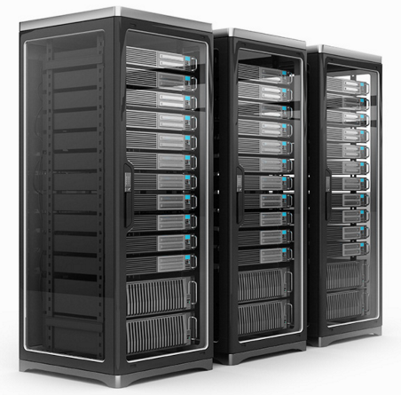
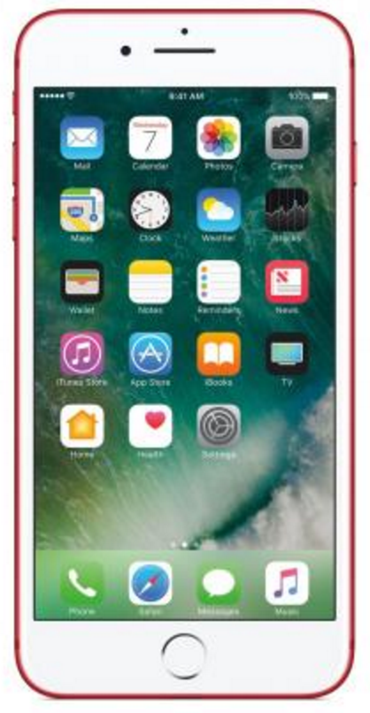
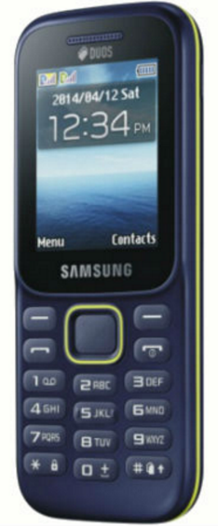
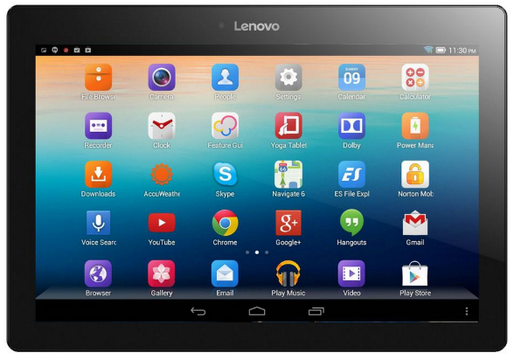
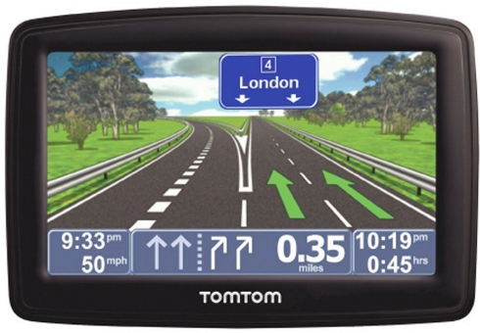
Sisteme informatice
Notes:
Indiferent de dispozitivul cu care ne confruntăm - toate au similarități.
Există o mare probabilitate să existe un ecran pentru a putea vedea ce face dispozitivul și a obține ceva
Va exista o modalitate de a introduce date în dispozitiv - cum ar fi o tastatură sau un mouse - sau un ecran tactil pentru interacțiune
Dispozitivul va avea o stocare temporară (memorie) care îi permite să salveze date
Acesta va avea un procesor care îi va permite să calculeze
Acesta va avea ceva spațiu de stocare permanent suplimentar
Acesta va avea capacitatea de a i se conecta alte dispozitive pentru a interacționa
Probabil va trebui ca acesta să se conecteze la o rețea
Acesta necesită energie pentru a funcționa
Pentru a încerca să explicăm părțile active ale unui dispozitiv, vom presupune că acestea au similarități - astfel încât să putem înțelege ceea ce fac

Slide 7
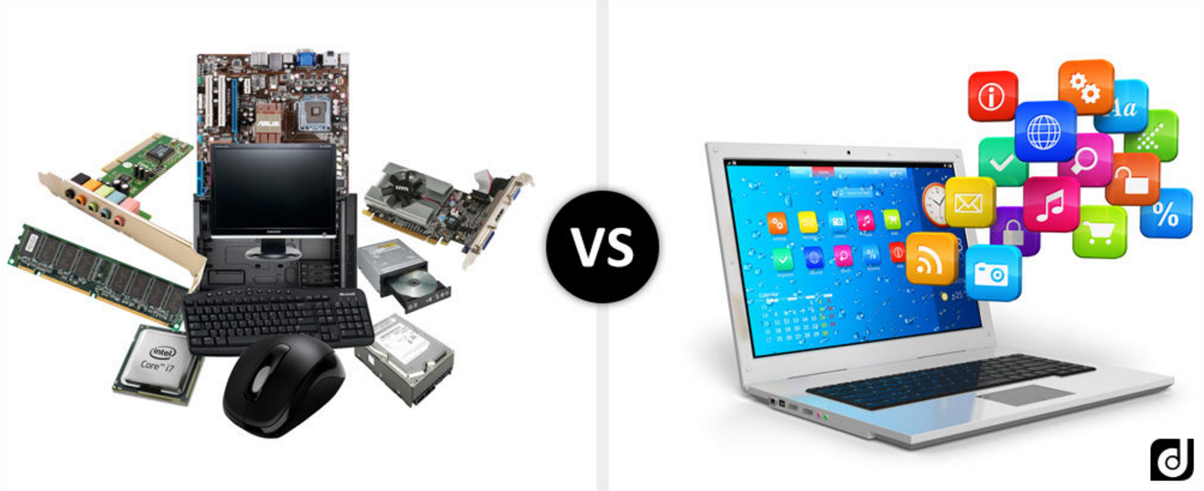
Comun pentru dispozitive
Hardware (elementele componente ale unui sistem informatic)
Software (sistemul de operare/programul software)
Notes:
Toate dispozitivele noastre vor avea o formă de hardware și ceva programe software, pentru a permite utilizatorului să interacționeze cu dispozitivul
Hardware-ul constă în componentele fizice pe care le putem vedea și atinge
Software-ul sunt programele care rulează pe hardware
Cel mai semnificativ software dintr-un calculator este, cel mai probabil, sistemul de operare

Slide 8
Audio/video/stocare
PSU
GPU
CPU
RAM
Permit intrarea/ieșirea către și din sistem
Spațiu de stocare amovibil adăugat
Hard disk(uri)
Placă de rețea
PCI
Depozitare
Audio
Video
Notes:
PSU = sursa de alimentare / blocul de alimentare
GPU = unitatea de procesare grafică
CPU = unitatea centrală de procesare
RAM = memoria RAM, memorie pe termen scurt
PCI = conectori PCI
USB = Magistrală Serială Universală
Schema componentelor unui sistem informatic
Carcasă, alimentare, procesor, memorie RAM, grafică, stocare HDD, placă de rețea pentru apel / recepție, cabluri de date și alte conexiuni

Slide 9
Sisteme informatice
Notes:
Aceasta este o repetare a diapozitivului de deschidere - dar trebuie să subliniem faptul că fiecare dintre aceste dispozitive are elemente comune cu conceptele prezentate anterior în această secțiune - acestea arată doar diferit la fiecare

Slide 10
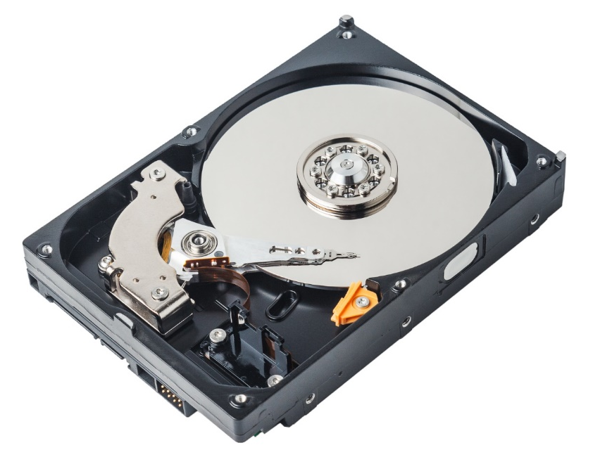
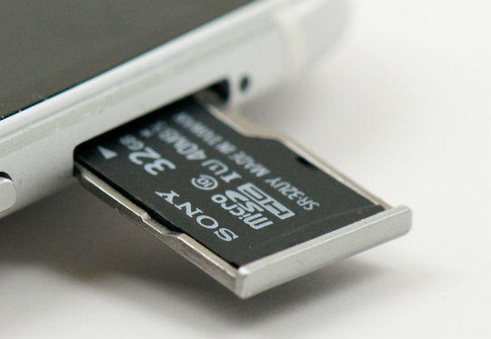
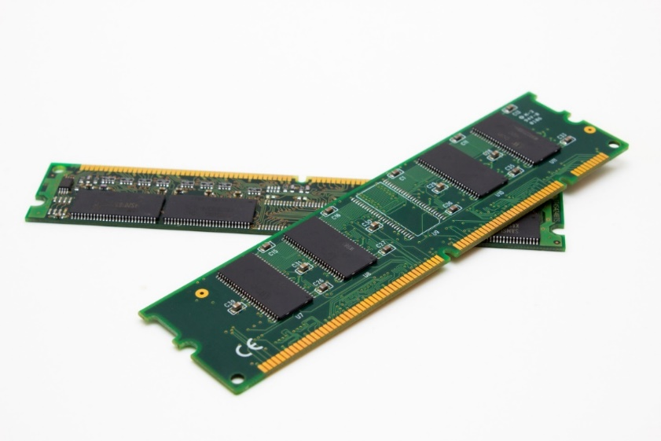
Surse de probe în dispozitive
Discuri
Spațiu de stocare amovibil
Memorie
Notes:
Din diapozitivele anterioare, trebuie să subliniem faptul că privim aceste trei domenii ca surse de probe digitale de la calculatoare, telefoane și alte dispozitive informatice
Spațiul intern de stocare permanentă a unui hard disk
Ce se poate adăuga ca spațiu de stocare temporar amovibil, cum ar fi dispozitive USB, DVD sau carduri SD
Spațiul de stocare intern volatil al memoriei RAM

Slide 11

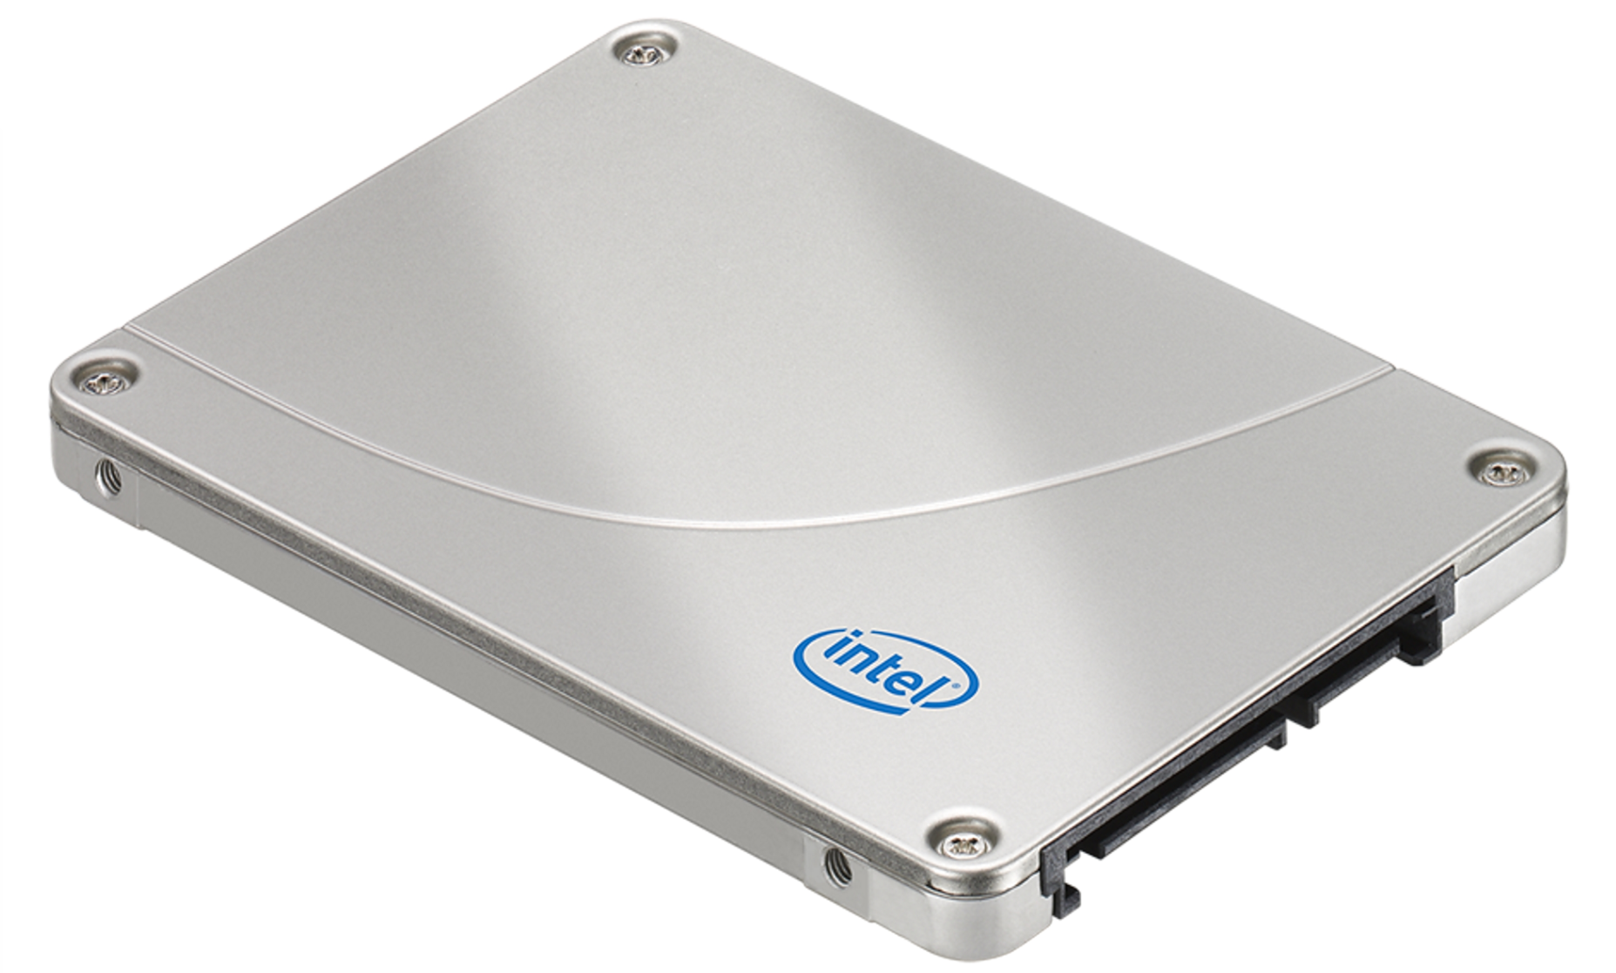
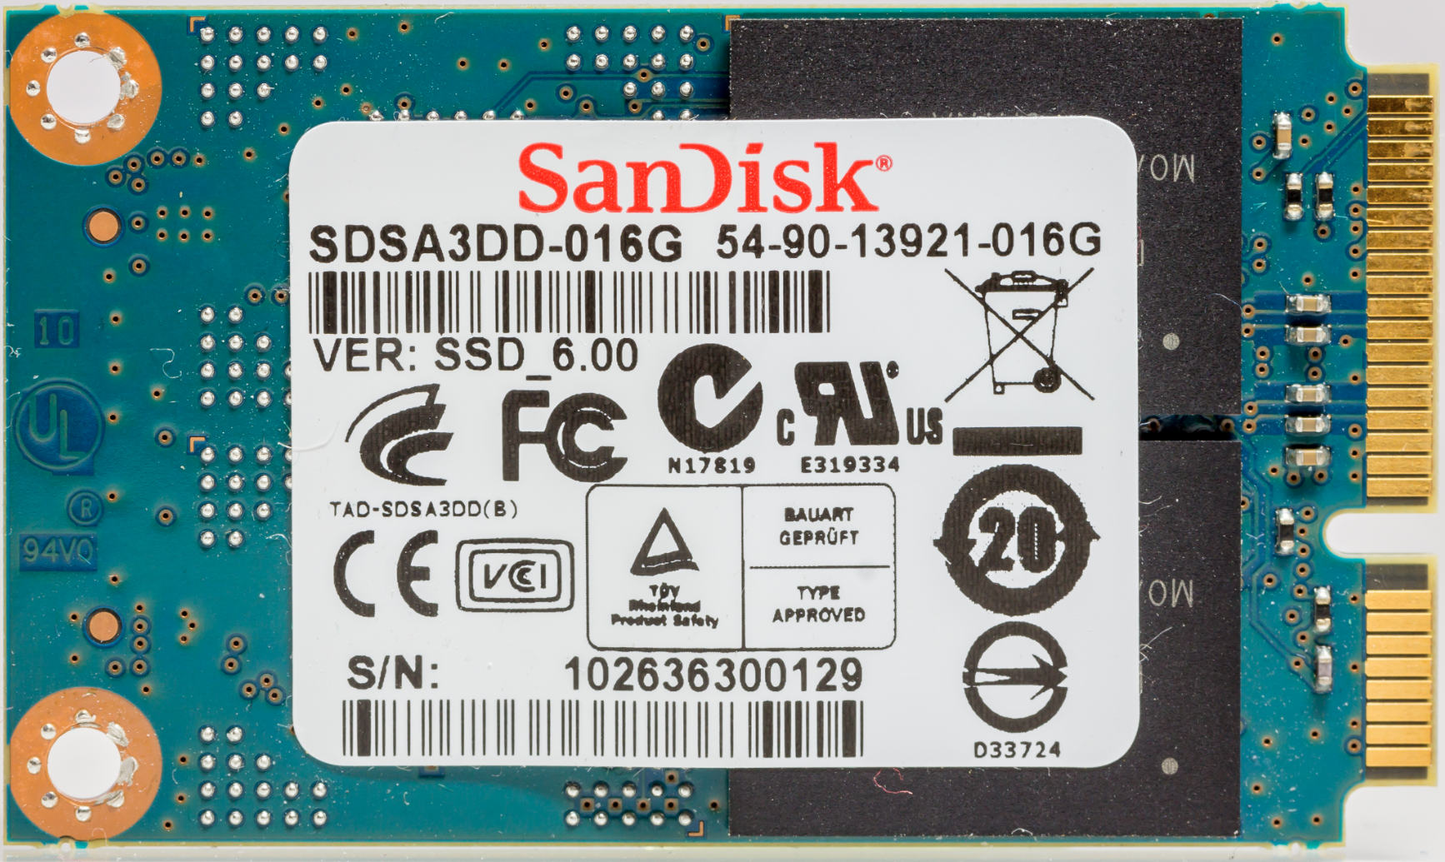
Discuri
În mod normal, unul - dar pot fi mai multe (servere, CCTV etc.)
  Discuri rotative sau unități în stare solidă
Unele dispozitive moderne au spațiu de stocare inamovibil
  Ridicând probleme suplimentare pentru anchetatori
Formate IDE, SATA, mSATA, M.2 și U.2
Notes:
Unitățile de hard disk - Majoritatea calculatoarelor au cel puțin un hard disk și multe au mai multe. Calculatoarele mai mari, cum sunt cele mainframe, vor avea de obicei multe hard disk-uri. În prezent, este obișnuit ca alte dispozitive, cum ar fi CCTV și playere muzicale, să aibă, de asemenea, hard disk-uri, care pot conține volume uriașe de date. Aceste discuri au platane rigide pe care sunt păstrate informațiile și datele pot fi șterse și rescrise cu ușurință, în timp ce structura discului este memorată, făcându-le viabile pentru perioade lungi de timp. Datele sunt stocate pe suprafața unui platan în sectoare și piste. Pistele sunt cercuri concentrice de sectoare de date și sectoare grupuri de octeți (512 sau 4096) stocate împreună. Datele sunt stocate pe hard disk-uri ca fișiere care sunt pur și simplu un grup de „octeți”. Programele sunt, de asemenea, fișiere și acestea sunt, de asemenea, apelate de CPU pentru a fi utilizate.
Dispozitivele de stocare SSD ridică noi provocări examinatorilor de criminalistică digitală, deoarece datele sunt stocate într-un mod complet diferit.

Slide 12
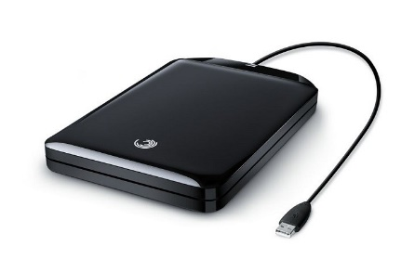
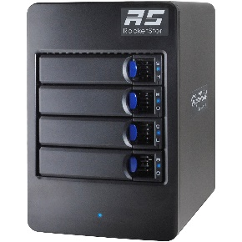

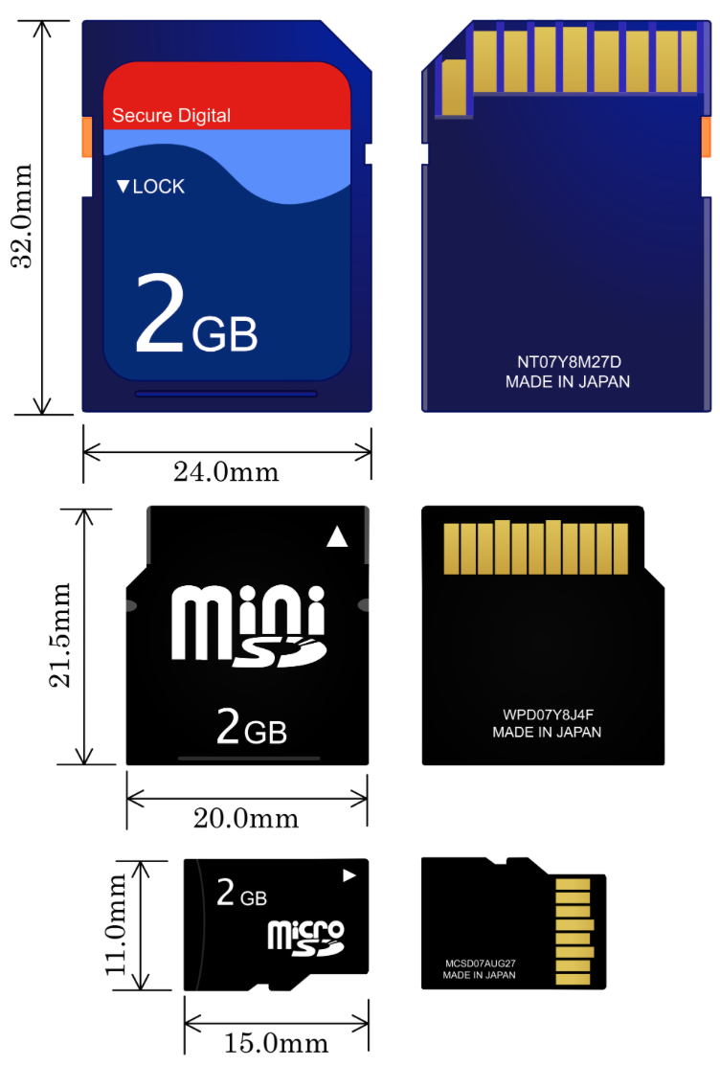
Spațiu de stocare amovibil
Tehnologia CD/DVD încă mai există, dar este în scădere
Dispozitive USB
  Unități de hard disc externe
  Unități de memorie „thumb drive”
Carduri de memorie SD și MicroSD
  Camere și telefoane probabile
Notes:
Discurile CD/DVD/Blu-Ray - Aceste discuri pot conține cantități variate de date și sunt utilizate, în general, pentru a stoca muzică, fișiere video sau fișiere informatice pentru distribuire. De exemplu, un DVD, are aceeași dimensiune ca un CD și conține de aproximativ 7 ori mai multe date decât un CD. La rândul său, un disc Blu-Ray, care poate fi utilizat pentru a stoca conținut de înaltă definiție, deține, în prezent, de peste 10 ori mai multe date decât un DVD. Cu alte cuvinte, acestea pot stoca mai multe date decât era posibil pe un hard disk acum doar câțiva ani. Toate acestea stochează datele într-un mod diferit față de hard disk-uri, iar datele deținute pe ele nu sunt la fel de volatile ca cele stocate pe hard disk-uri.

Slide 13
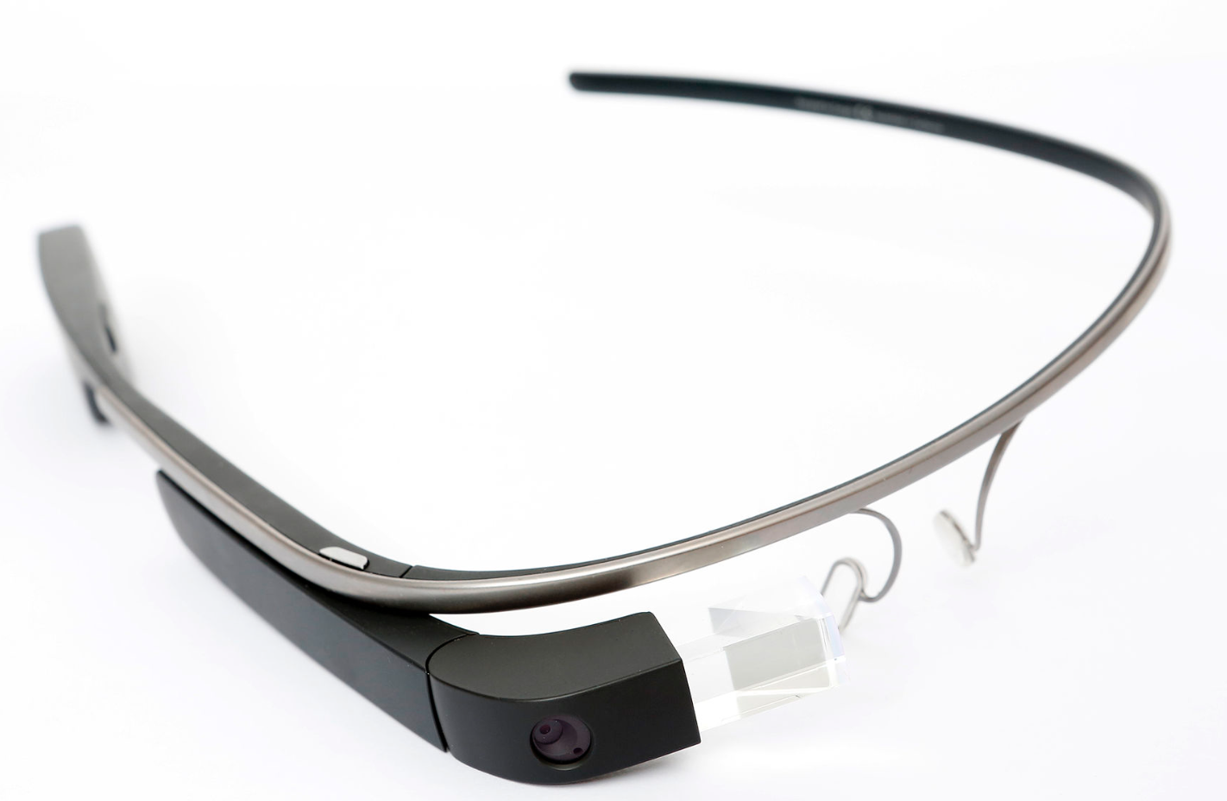
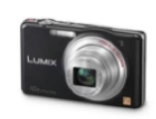
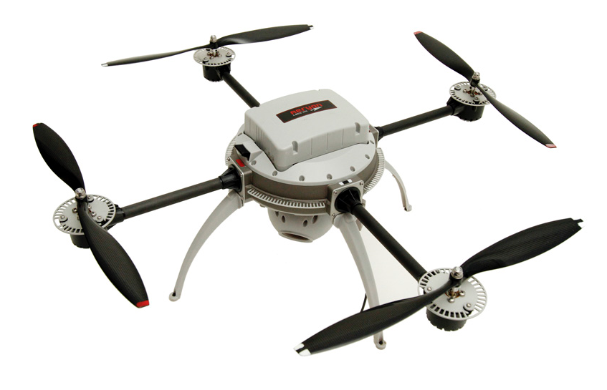
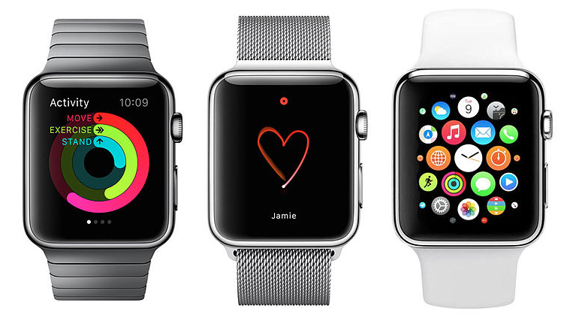
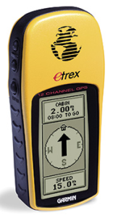
Dispozitive informatice/
sisteme informatice
Ochelari VR (realitate virtuală)
GPS (Sistem de Poziționare Globală)
Aparate de fotografiat digitale
Drone
Dispozitive purtabile
Notes:
Fax Machine = Aparat de fax
Scanner = Scanner
Printer = Imprimantă
Label Printer = Imprimantă de etichete
Answering Machine = Robot telefonic
Card Reader or Skimmer = Cititor pentru clonarea cardurilor
Acest diapozitiv adaugă dispozitive care sunt, probabil, mai puțin evidente decât dispozitivele de calcul - dar totuși sunt exact același lucru, cu caracteristici similare cu cele pe care le-am construit teoretic
Fiecare dintre aceste dispozitive are aceleași caracteristici ca sistemele informatice menționate anterior - stocare internă, conexiune la lumea exterioară, capacitatea de a le conecta, capacitatea de a obține informații de la acestea
Aceste informații sunt îngreunate prin numărul mare de moduri diferite în care dispozitivele își stochează datele - unele pe memoria flash, altele pe hard disk, altele pe carduri de memorie, altele pe unități de stocare în stare solidă. Acestea se continuă în diapozitivul următor.
De exemplu, în prezent, multe imprimante au stocare non-volatilă, în care colaționează informațiile pe care urmează să le imprime - înainte de a le imprima efectiv. Aceste fișiere de date ar putea fi utile dacă sunt recuperate și analizate. În mod similar, o un aparat foto digital sau un GPS vor avea propria memorie internă, precum și un card de memorie detașabil. Este necesar ca ambele să fie avute în vedere împreună. Dronele au un spațiu de stocare a memoriei interne, care poate spune unde și când au fost într-o anumită locație.
Iar dispozitivele purtabile sunt sisteme informatice propriu-zise - acționând, în multe cazuri, în același fel ca un telefon digital conectat.

Slide 14
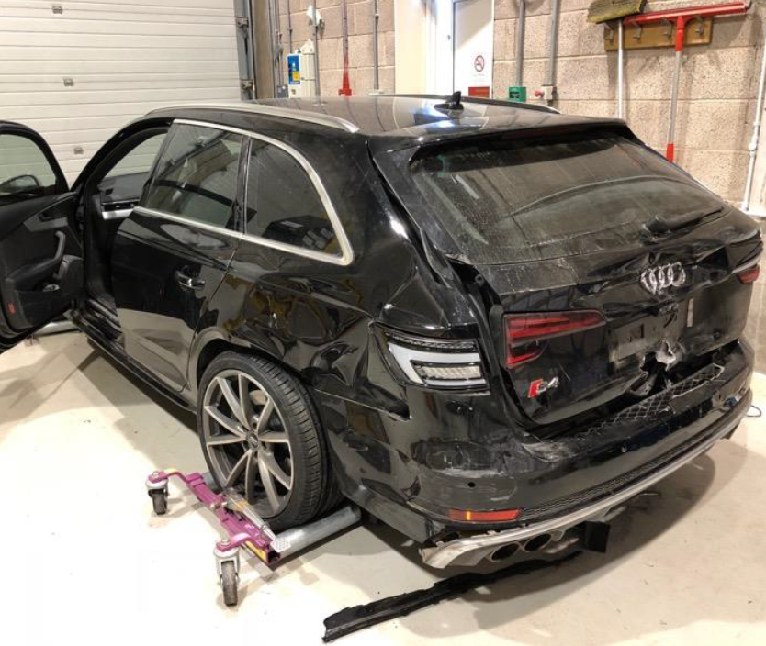
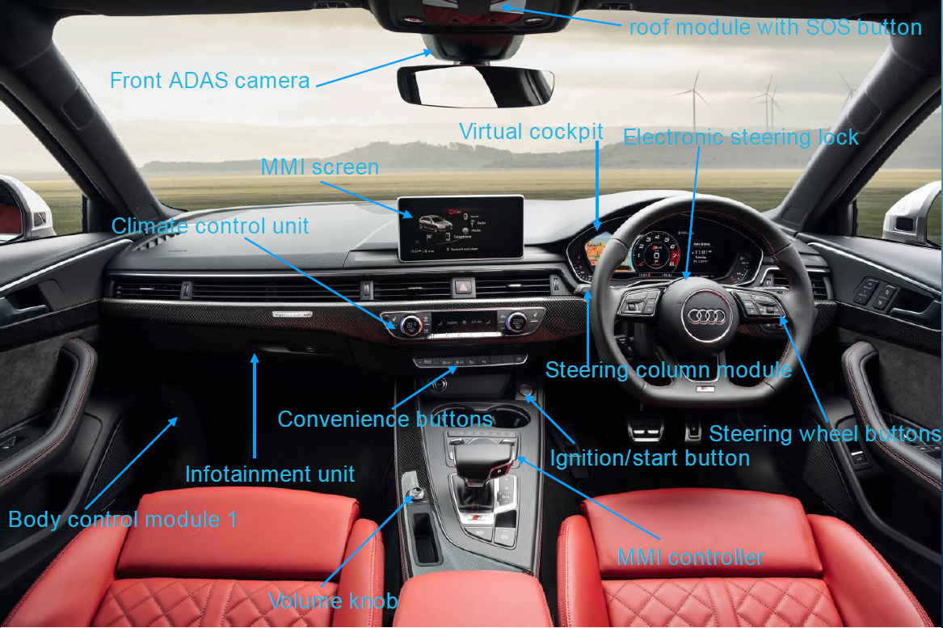
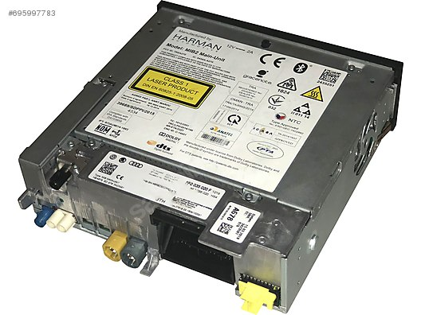
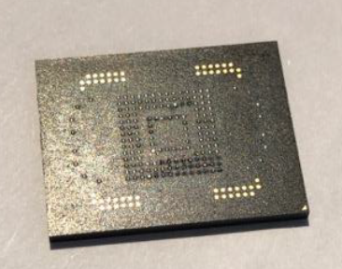
Sisteme informatice
Frankie ESTE un sistem informatic
„Frankie”
Cip de memorie eMMC
Unitate telematică pentru stocare ...
Notes:
Front ADAS camera = Cameră frontală ADAS
Roof module with SOS button = modul plafon cu buton SOS
MMI screen = ecran MMI
Virtual cockpit = Bord virtual
Electronic steering lock =Blocare electronică a direcției
Climate control unit = Unitate de climatizare
Convenience buttons = Butoane comenzi
Steering column module = Modulul coloanei de direcție
Steering wheel buttons = Butoane volan
Ignition start button = Buton de pornire motor
MMI controller = Controler MMI
Volume knob = Buton de volum
Body control module 1 = Modul 1 de control al corpului
Infotainment unit = Unitate de infotainment
Model 1 - Acesta este Frankie (numele dat acestuia de anchetatori)! Frankie este un Audi S4 Avant 3.0l Quattro - costă în jur de 40.000 €. Ajunge de la 0 la 60 km/h în 4,7 secunde și are o viteză maximă de 250 km/h. Frankie este (a fost) o mașină drăguță!
Frankie a fost furat la 26 iulie 2018 - și a fost recuperat 6 săptămâni mai târziu. Acesta a fost utilizat într-un număr mare de furturi de numerar de la bancomate - prin extragerea fizică a bancomatului din peretele clădirilor de către o bandă organizată din Marea Britanie, care l-au utilizat pe Frankie ca vehicul de evadare.
Model 2 - Frankie este un sistem informatic - posibil să conțină în interior jurnale de apeluri, jurnale SMS, fișiere media (audio, video, imagini), dispozitive conectate, contacte, evenimente ale dispozitivului, destinații, puncte de urmărire (istoric de călătorii), rute de călătorie salvate, jurnale de viteză - lumini pornite/oprite, uși deschise - schimbări de viteze, lumini de parcare (pornite sau oprite), citiri ale kilometrajului, evenimente de alimentare - USB conectat
Model 3 - Frankie are una dintre acestea - o unitate telematică. Aceasta înregistrează detalii cu privire la aproape tot ceea ce s-a făcut și a implicat sistemele informatice ale lui Frankie, pe un cip numit cip eMMC
Model 4 - un cip eMMC - care trebuie scos din unitatea telematică și analizat în ceea ce privește datele, utilizând un software personalizat pentru detaliile care dezvăluie ce a mai pus la cale Frankie!
Iar răspunsul a fost: o mulțime de lucruri rele!

Slide 15
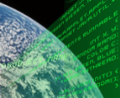
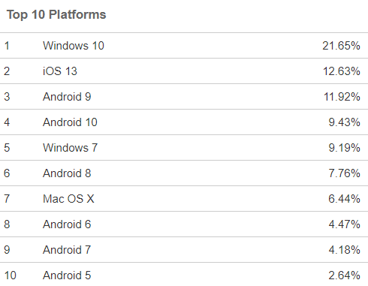
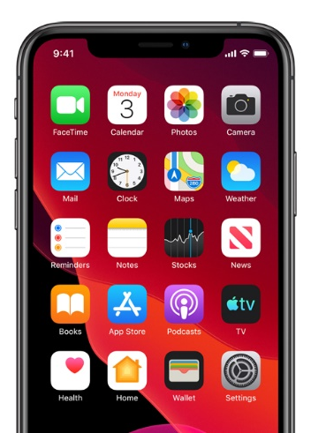
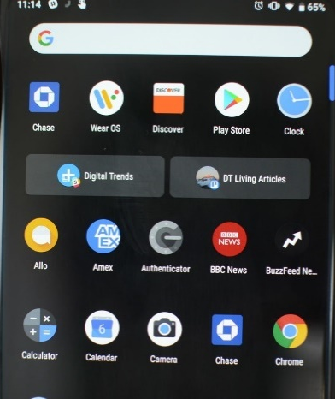
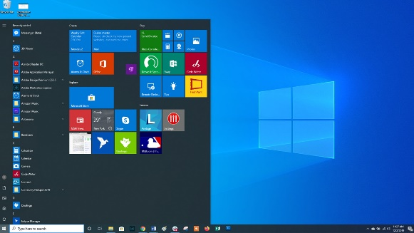
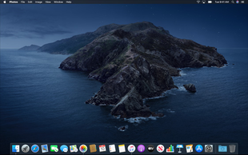
Software
Sistem de operare
  Windows, Mac, Linux, iOS, Android
  Permite hardware-ului să comunice cu software-ul instalat
Iulie 2020
Notes:
Top 10 platforms = Cele mai bune 10 platforme
Un sistem de operare este un program software, care permite hardware-ului să comunice cu programele software. Fără un sistem de operare, calculatorul nu ar putea funcționa. Există diferite tipuri de sisteme de operare în funcție de tipul de calculator sau alt dispozitiv digital.
Majoritatea aplicațiilor dezvoltate pentru calculatoare sunt scrise pentru sisteme de operare specifice, deși, în prezent, este mai obișnuit ca acestea să fie disponibile pentru mai multe platforme.

Slide 16






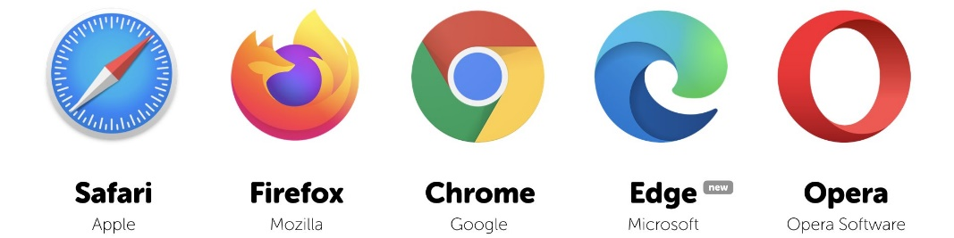
Software
Alte programe software
  Productivitate – suite pentru birou
  Citire și vizualizare
  Instrumente de arhivare
  Browsere (navigatoare)
Notes:
Cele mai bune - grafică suită de birou – Pe locul al doilea – Adobe, ile Viewer Plus, ACDSee – Pe locul al treilea - WinZip & WinRar – în ultimul rând browsere (dintre care acestea sunt primele 5 – există multe altele)
Există mii și mii de programe software diferite - unele contra cost, altele gratuite
Există programe software dezvoltate comercial - și cele care sunt dezvoltat privat
Există programe software care sunt legale și licite - și există cele dezvoltate pentru scopuri ulterioare. Multe componente legale de software pot fi utilizate, de asemenea, și în scopuri ilegale
Unele pot fi pentru sisteme de operare specifice, iar altele pot funcționa pe toate

Slide 17

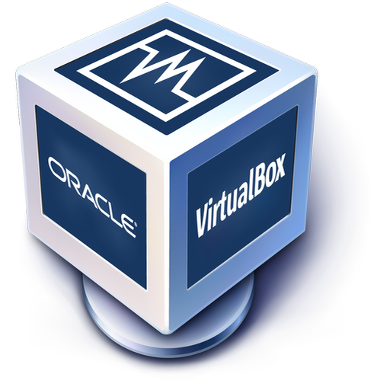


Mașini virtuale
Foarte frecvent întâlnite
Mai ales în activitățile de afaceri și cazurile de criminalitate!
Abilitatea de a rula un sistem de operare „Guest” (musafir) în cadrul sistemului dumneavoastră de operare „Host” (gazdă)

Slide 18
Verificarea cunoștințelor
De pe care din următoarele ne-am aștepta să recuperăm cel mai probabil probe electronice utile create de un suspect?
      O placă de rețea dintr-un laptop
      Un procesor dintr-un dispozitiv mobil
      O unitate de hard disc dintr-un laptop
      Placa grafică dintr-un calculator desktop
Răspunsul corect este C
Unitatea de hard disc este zona principală de stocare a fișierelor dintr-un calculator sau laptop și, prin urmare, este cel mai probabil să conțină probe electronice.
Este puțin probabil ca plăcile de rețea, procesoarele și plăcile grafice să ofere prea multe informații utile.

Slide 20
Părțile internetului și cum a apărut acesta
Secțiunea 2
Elemente de bază privind calculatorul și internetul
Notes:
Înainte să trecem la internet, trebuie să facem o scurtă analiză a ceea ce este o rețea și care sunt componentele acesteia - acestea fiind elemente importante pentru a înțelege modul în care funcționează internetul

Slide 21
Rețele
Terminologia referitoare la rețea
Adresă IP – identificator unic într-o rețea *
Port – un punct final pentru comunicarea în rețea
  Sunt virtuale - nu există în realitate (65.536 dintre acestea)
  Permit diferitelor aplicații de pe același calculator să utilizeze resursele de rețea - de ex.
    Navigare pe internet (HTTP) Port 80
    Navigare pe internet securizată (HTTPS) Port 443
    E-mail simplu (SMTP) Port 25
„Priza” TCP – combinație de adresă IP plus port
Notes:
* Vom reveni la acesta
Porturi - aici ideea nu trebuie să fie de a încurca oamenii, ceea ce ar fi foarte ușor. Conceptul trebuie să fie de a arăta că pe O SINGURĂ conductă care intră sau iese, există canale virtuale, care separă diferitele tipuri de date, pentru diferite aplicații
Porturile 0-1023 – Porturi bine-cunoscute (alocate de IANA – Autoritatea de Atribuire a Numerelor pe Internet)
Porturile 1024 – 49151 – Porturi înregistrate (pot fi înregistrate la IANA)
Porturile 49153 – 65535 – Pot fi utilizate gratuit în programele clienți

Slide 22
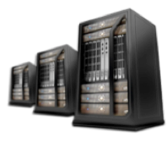
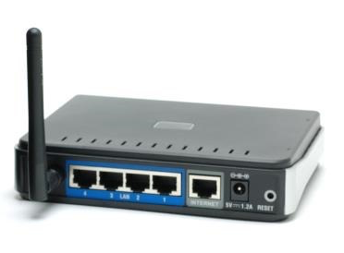
Rețele
Hardware de rețea
Server
  Oferă informații sau „servicii” altor calculatoare
Distribuitoare de rețea (hub-uri):
  Utilizate pentru a interconecta dispozitivele de rețea
Întrerupător
  Utilizat pentru a interconecta dispozitive de rețea cu o anumită inteligență
Router
  Utilizat pentru a determina următorul punct de rețea, către care trebuie trimis un pachet, prin urmare trebuie să fie conectat la 2 rețele
Notes:
Server - este un calculator sau dispozitiv care furnizează informații sau servicii altor calculatoare dintr-o rețea. Cu software-ul corespunzător, orice calculator conectat la rețea poate fi configurat ca server. În majoritatea cazurilor, un calculator puternic, dedicat, conceput pentru a fi „întotdeauna disponibil”. Un calculator poate rula mai multe servicii - de ex. server web, server de e-mail, server de fișiere, server de imprimare etc. Într-un mediu de afaceri, este adesea logic să se ruleze servicii diferite pe diferite mașini, din motive de securitate, și să se reducă la minim impactul oricărei defecțiuni.
Distribuitor de rețea (Hub) - sau concentrator este un dispozitiv pentru conectarea mai multor perechi răsucite sau dispozitive Ethernet cu fibră optică, făcându-le să acționeze ca un singur segment de rețea. Hub-urile funcționează la nivelul fizic (nivelul 1) al modelului OSI, iar termenul „întrerupător de nivel 1” este adesea utilizat în mod interschimbabil cu cel de hub. Dispozitivul este așadar o formă de repetor/releu multi-port. Distribuitoarele de rețea sunt, de asemenea, responsabile pentru redirecționarea unui semnal de blocare către toate porturile, în cazul în care detectează o coliziune.
Întrerupător de rețea - este un dispozitiv electronic de relaționare care conectează segmente de rețea. În trecut, era mai rapidă utilizarea tehnicilor de Nivel 2 pentru comutare, când numai adresele MAC puteau fi căutate în memoria adresabilă după conținut (CAM). Odată cu apariția CAM ternar (TCAM), căutarea unei adrese IP sau a unei adrese MAC au început să se facă la fel de rapid.
Router - este un dispozitiv care determină următorul punct de rețea către care trebuie redirecționat un pachet, înspre destinația sa. Acesta trebuie să fie conectat la cel puțin 2 rețele. Este inteligent și funcționează pe tabele de rutare. Acesta se află la poarta de acces către o rețea. Termenul „întrerupător de nivel 3” este adesea utilizat în mod interschimbabil cu cel de router, dar întrerupătorul este, de fapt, un termen general, fără o definiție tehnică riguroasă.

Slide 23
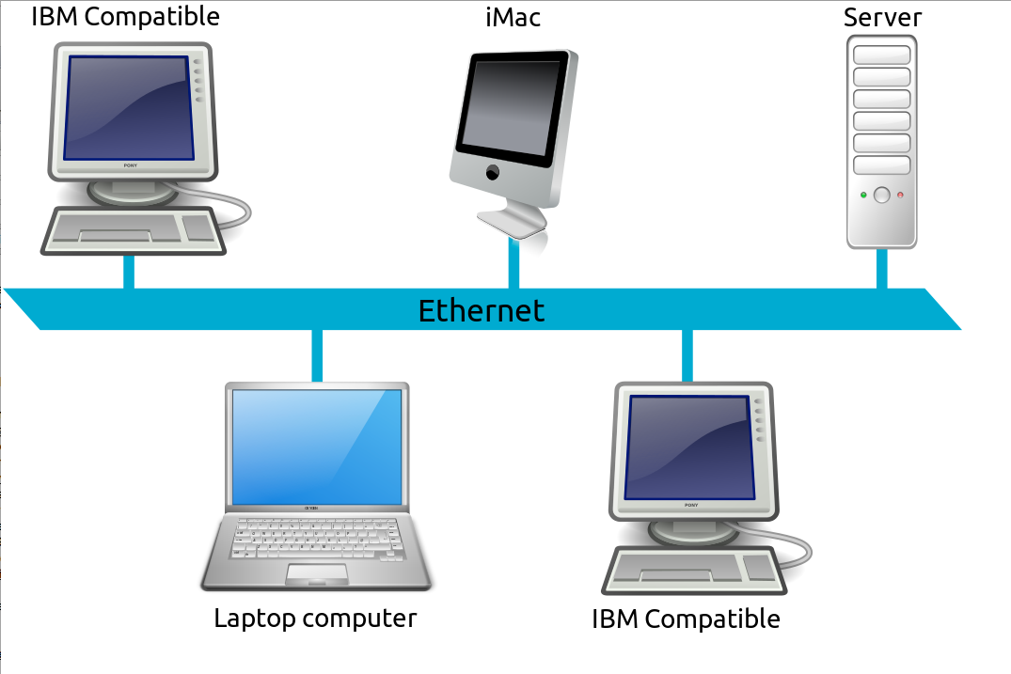
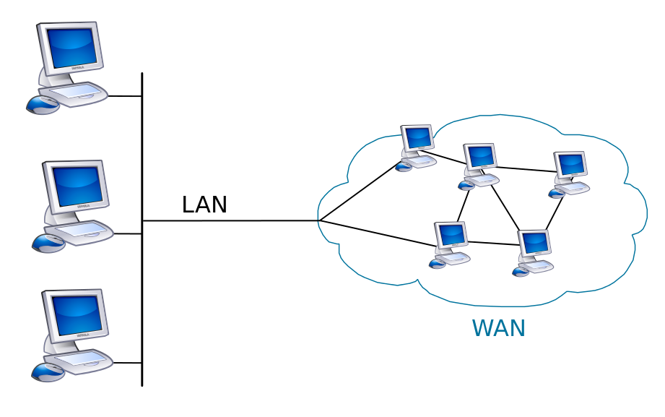
Rețele
Rețelele au, în general, limitări
  Numărul de utilizatori, infrastructura clădirii, zona geografică etc.
  Se aplică Ethernet sau wireless
LAN – Rețea locală
  Casa dumneavoastră, biroul dumneavoastră, o școală
WAN – Rețea de arie largă
  Regională, națională, internațională
Internetul este o rețea WAN
Notes:
Formatorul trebuie să se asigure că participanților le sunt furnizate informații care să le permită să înțeleagă elementele de bază ale rețelelor și limitele acestora. Aceștia trebuie să poată face diferența între rețelele locale și cele de arie larga. Aceste diapozitive furnizează respectivele informații de bază. Formatorii trebuie să aibă în vedere oferirea de exemple și încurajarea participanților să discute despre diferitele tipuri de rețele și despre modul în care s-a dezvoltat internetul. În această etapă, ar trebui furnizată o explicație a unor termeni relevanți, comuni, referitori la rețele, cum ar fi Porturi și Lățime de bandă. Delegații trebuie încurajați să aibă în vedere propriile experiențe personale; de exemplu, prin accesul lor la internet, acasă sau la serviciu.
LAN - O rețea de calculatoare care acoperă o zonă geografică mică, cum ar fi o casă, un birou sau un grup de clădiri, de ex. o școală. Caracteristicile definitorii ale rețelelor LAN includ ratele lor de transfer de date mult mai mari, o arie geografică mai redusă și lipsa necesității închirierii unei linii de telecomunicații. WAN - O rețea de calculatoare care acoperă o zonă largă (adică, orice rețea ale cărei conexiuni de comunicații traversează granițe metropolitane, regionale sau naționale). Sau, mai puțin formal, o rețea care utilizează routere și conexiuni publice de comunicații.
Cel mai mare și mai bine-cunoscut exemplu de rețea WAN este INTERNETUL.

Slide 24
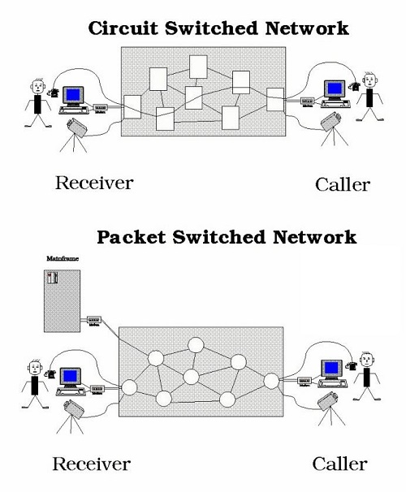
Elementele de bază ale internetului
Rețele
Comunicațiile tradiționale utilizau circuitul întrerupt - era creat un „circuit” pentru finalizarea comunicării. Întreruperea circuitului - întreruperea comunicării
Internetul este o rețea cu comutare de pachete - conținutul este fragmentat și se îndreaptă către destinație
Chiar dacă o parte nu mai funcționează, comunicarea poate continua
Notes:
Circuit Switched Network = rețea cu comutare de circuite
Packet Switched Network = rețea cu comutare de pachete
Internetul poate fi considerat a fi infrastructura pe care pot fi rulate, în mod simultan, mai multe aplicații diferite. Dacă o parte a Internetului funcționează defectuos sau este distrusă, comunicarea poate continua. Nimeni nu deține internetul - nicio organizație, nicio corporație, niciun guvern. Acesta est, în mare măsură, autoreglementat. Acesta utilizează integral aceeași tehnologie de conectare.
Majoritatea rețelelor moderne de date, precum Internetul, sunt descrise ca fiind „fără conexiune” sau „cu comutare de pachete”. Traficul este împărțit în pachete mici, care se deplasează de la expeditor la receptor. Acestea nu urmează toate aceeași rută și sunt reunite din nou când ajung la destinație.
Majoritatea oamenilor se conectează la Internet printr-un furnizor de servicii de internet (FSI). Aceștia sunt organizații comerciale care închiriază spațiu. Aceștia țin evidențe ... dar pe ce perioade? Există probleme juridice naționale și internaționale privind protecția datelor sau confidențialitatea, care au impact asupra duratei de păstrare a datelor de către FSI. Acest fapt are, bineînțeles, impact asupra capacității funcționarilor din cadrul sistemului de justiție penală de a obține probe din aceste surse. Conexiunea se realizează, în mod normal, prin una dintre următoarele metode; Dial-up, Bandă largă (ADSL), ISDN, Cablu, Hotspot wireless sau Satelit.

Slide 25
TCP/IP
TCP - Protocol de control al transmisiei
IP - Protocol Internet
  Mai există și altele!
Împreună, acestea specifică modul în care sunt transmise datele într-o rețea care asigură comunicarea de la un capăt la altul (end-to-end), făcându-le fiabile
TCP – creează canale, gestionează asamblarea și dezasamblarea pachetelor la fiecare capăt
IP – definește modul de adresare și rutare a fiecărui pachet
Notes:
Am putea petrece zile întregi analizând acest aspect - o vom face într-un singur diapozitiv!
Există și alte protocoale în suita de protocoale! Nu este important pentru nivelul nostru de înțelegere. TCP și IP conlucrează în comunicarea prin Internet pentru a pregăti datele pentru transmisie, le împart în pachete, le adresează corect și apoi le direcționează pe internet - asigurându-se că ajung la destinație în modul în care au fost trimise.
Prin urmare, are încorporate verificarea și corectarea erorilor - analogia ar fi că un mesaj este împărțit în 10 părți - partea 1 din 10, partea 2 din 10 etc. - și este apoi adresat, cu o adresă IP ca destinație. Când acesta ajunge la capăt, partea 6 din 10 nu a ajuns. Protocolul va identifica apoi că aceasta nu a ajuns - și va solicita retrimiterea părții lipsă. Acest lucru se face în mod automat și în fracțiuni de secunde.
Alte protocoale nu fac acest lucru! De exemplu, UDP (Protocolul Datagramelor Utilizator) va descompune, pur și simplu, totul și va trimite fără verificarea erorilor. Acest lucru pare ridicol - dar este utilizat pentru aplicații precum streamingul video, în care cheltuielile generale precum verificarea sunt greoaie, iar pierderea câtorva pachete din câteva milioane nu va fi perceptibilă.
Imensitatea a ceea ce se efectuează în fundal în cadrul unei transmisie pe internet, nu este întotdeauna clar

Slide 26
Protocoale de internet
HTTP – Protocol de transfer de hipertext
HTTPS – HTTP securizat
SMTP – Protocol simplu de transfer al corespondenței
FTP – Protocol de transfer de fișiere
NNTP – Protocol de transfer de știri în rețea
UDP – Protocolul Datagramelor Utilizator
Rețineți - un „protocol” este pur și simplu un set de reguli, care, dacă sunt respectate, permit comunicarea cu succes
Notes:
Am putea petrece zile întregi analizând acest aspect - o vom face într-un singur diapozitiv!
Există și alte protocoale în suita de protocoale! Nu este important pentru nivelul nostru de înțelegere. TCP și IP conlucrează în comunicarea prin Internet pentru a pregăti datele pentru transmisie, le împart în pachete, le adresează corect și apoi le direcționează pe internet - asigurându-se că ajung la destinație în modul în care au fost trimise.
Prin urmare, are încorporate verificarea și corectarea erorilor - analogia ar fi că un mesaj este împărțit în 10 părți - partea 1 din 10, partea 2 din 10 etc. - și este apoi adresat, cu o adresă IP ca destinație. Când acesta ajunge la capăt, partea 6 din 10 nu a ajuns. Protocolul va identifica apoi că aceasta nu a ajuns - și va solicita retrimiterea părții lipsă. Acest lucru se face în mod automat și în fracțiuni de secunde.
Alte protocoale nu fac acest lucru! De exemplu, UDP (Protocolul Datagramelor Utilizator) va descompune, pur și simplu, totul și va trimite fără verificarea erorilor. Acest lucru pare ridicol - dar este utilizat pentru aplicații precum streamingul video, în care cheltuielile generale precum verificarea sunt greoaie, iar pierderea câtorva pachete din câteva milioane nu va fi perceptibilă.
Imensitatea a ceea ce se efectuează în fundal în cadrul unei transmisie pe internet, nu este întotdeauna clar

Slide 27
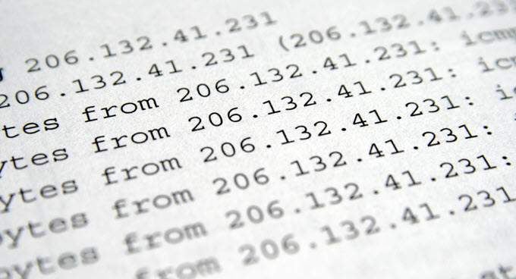
IPv4
Adresă pe 32-biți
Patru numere separate prin „.”
Fiecare număr poate fi de la „0” la „255” - de ex.
213.43.112.45
4,162,314,256 adrese posibile – aproximativ
Notes:
Separarea Rețea/Gazdă definită de ceva numit „mască de subrețea”
Clase de rețea - A, B și C
Pentru a acorda atenția cuvenită acestui subiect, sesiunea ar putea dura ore întregi - vom încerca să clarificăm elementele de bază în câteva diapozitive
Există 32 de biți de date rezervate pentru adresa IP v4 - care reprezintă 4 octeți de date (cu 8 biți per octet)
Când este afișat, fiecare octet este împărțit cu un punct zecimal
Un octet are 8 biți - care, atunci când sunt stocați în format binar, fiecare octet are maximum 256 de variante posibile – așadar 0 la 255
Încercarea de a introduce mascarea de subrețea într-un curs de bază ar fi absurd – prin urmare, o mențiune a conceptului va fi suficientă
În mod similar, există diferite clase de rețea - A, B și C - și încercarea de a le introduce la acest nivel ar fi la fel de absurdă. Dar, dacă se insistă, există maxim 256 de rețele de clasă A, fiecare având un potențial de 17 milioane + de gazde; există maxim 65.536 de rețele de clasa B, fiecare având potențial 65.536 de gazde; și există maxim 17 milioane + rețele de clasă C, fiecare cu cel mult 256 de gazde. Prin urmare, matematică complexă
Dacă s-ar face calculele, ar putea exista 4,5 miliarde de adrese posibile - dar felul în care acestea au fost împărțite în primele zile, într-o manieră ineficientă, înseamnă că există mult mai puține - motiv pentru care începem să rămânem fără ele, când analizăm numărul de dispozitive conectate în prezent la internet

Slide 28
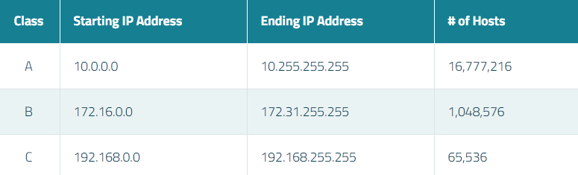
IPv4
Adresele private comparativ cu cele publice
  Adrese IP publice - utilizate în întreg internetul
  Adrese IP private - utilizate în rețele private
  Există anumite intervale de adrese IP care sunt „private”
Notes:
Class = Clasa
Starting IP Address = Adresa IP de pornire
Ending IP Address = Adresa IP finală
# of Hosts = Nr. de gazde
În final, puteți avea o rețea privată sau o rețea publică - și există adrese rezervate pentru rețelele private
Intenția nu este ca delegații să țină minte intervalele - ci să fie conștienți că acestea există
Autoritatea de Atribuire a Numerelor pe Internet (IANA) este organizația responsabilă cu înregistrarea intervalelor de adrese IP către organizații și Furnizori de Servicii Internet (FSI). Pentru a permite organizațiilor să aloce în mod liber adrese IP private, Centrul de informare a rețelei (InterNIC) a rezervat anumite blocuri de adrese pentru uz privat.

Slide 29
IPv6
Adresă pe 128-biți – 8 valori separate prin două puncte
Valori scrise în hexazecimal
Fiecare grup poate varia de la „0000” la „FFFF” - de ex.
2600:1403:0002:029c:0000:0000:0000:2add
Poate fi scurtată
2600:1403:2:29c:0:0:0:2add
2600:1403:2:29c::2add
340,282,366,920,938,000,000,000,000,000,000,000,000 posibile
Notes:
340 undecilioane - 340.282.366.920.938.000.000.000.000.000.000.000.000
„Așadar am putea atribui o adresă IPV6 FIECĂRUI ATOM DE PE SUPRAFAȚA PĂMÂNTULUI și tot ne-ar mai rămâne suficiente adrese pentru a face alte peste 100 de pământuri. Nu există nici cea mai mică posibilitate să rămânem fără adrese IPV6 în viitor.”
Nu ar trebui să fie necesare adrese IP private - Dar există fc00 :: și fdxx: xxxx: xxxx
Nu ar trebui să fie necesare clase de rețea

Slide 30
DNS
DNS – Sistem de nume de domenii
Oriunde pe internet există o adresă IP
123.123.123.123 (un exemplu)
Dar dorim să accesăm www.coe.int care este un URL – Adresă uniformă pentru localizarea resurselor
Ceva trebuie să convertească www.coe.int în 123.123.123.123
DNS realizează acest lucru - efectiv un director telefonic pe internet care rezolvă interogarea
Notes:
Înainte de a ne conecta la internet, trebuie să cunoaștem și un concept foarte important - cel de DNS
Ne descurcăm foarte bine când vine vorba să ținem minte lucruri, cum ar fi resursele - dar nu ne amintim atât de bine cifrele lucrurilor

Slide 31
Verificarea cunoștințelor
Internetul este un exemplu de ce tip de rețea?
      O rețea cu comutare de circuite
      O rețea de transport suprateran
      O rețea socială
      O rețea cu comutare de pachete
Răspunsul corect este D
Internetul este o rețea cu comutare de pachete în care datele sunt împărțite în pachete și pot călători pe rute diferite către destinația finală.
O rețea cu comutare de circuite necesită un flux continuu de date

Slide 33
Conectarea la internet
Secțiunea 3
Elemente de bază privind calculatorul și internetul

Slide 34
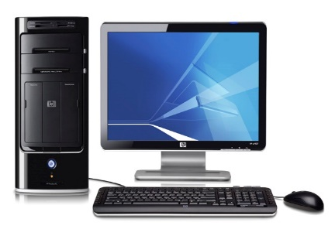
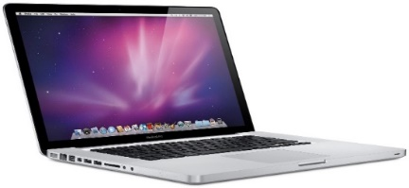

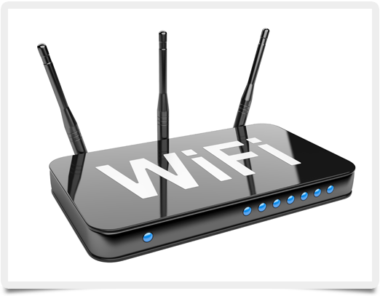
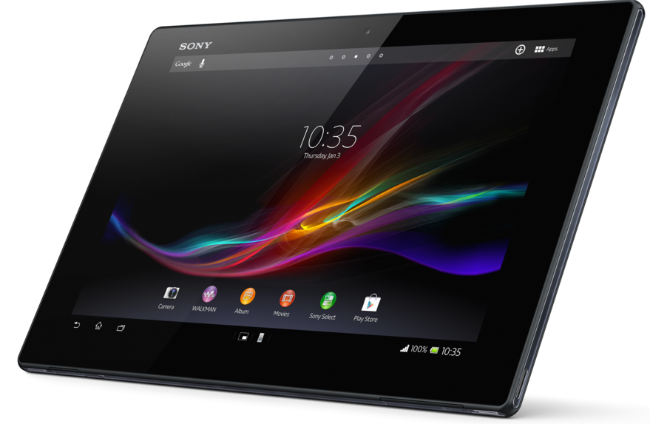
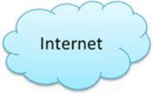
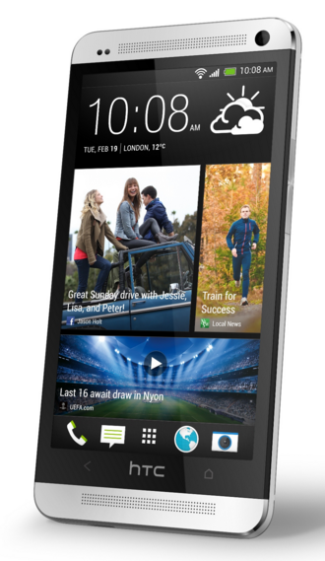
Conectarea la internet
10.0.0.3
Trecerea de la Privat la Public
(realizată de NAT)
10.0.0.5
ISP
10.0.0.6
123.123.123.123
10.0.0.1
Router
Router
Întrerupător
WAP
Modem
Firewall/IDD
10.0.0.8
Adresă IP
publică
Adrese IP private
(Alocate de DHCP)
Notes:
Acest diapozitiv model explică mecanica standard a unei conexiuni la internet - birou, locuință, hotspot wireless etc. Deși nu este exactă pentru tot, conceptul poate fi înțeles
1 Începeți cu routerul
2 Două părți - fața publică și fața internă
3 Funcțiile routerului
4 Acționează ca un întrerupător pentru rețeaua internă - și „ruta” sa înspre exterior - așadar cu și fără fir (wireless)
5 Routerul este pornit - comunică cu FSI - solicită o adresă IP
6 Înseamnă că este conectat acum, prin FSI, la internet
7 Deține adresă IP - pentru router
8 9 10 11 - Dispozitivele sunt adăugate la rețeaua internă - controlate de funcționalitatea de „întrerupător” a routerului
12 Routerul are o adresă IP internă - Gateway implicit (calea de ieșire)
13 14 15 16 17 - dispozitivele au propriile adrese IP interne / private - alocate de DHCP - Protocolul de configurare dinamică a gazdei
Dispozitivele pot funcționa în rețea - și nu trebuie să o părăsească niciodată - dar dacă doresc să iasă pe internet, trebuie să treacă prin gateway-ul implicit - unde adresa lor IP este schimbată în adresa IP publică utilizând NAT - Traducerea adresei de rețea

Slide 35
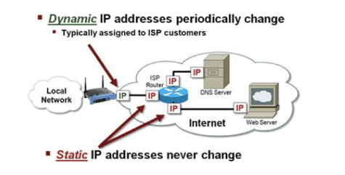
IP-uri statice și dinamice
Adresele IP de la un FSI pot fi:
  Statice – aceleași, de fiecare dată când vă conectați
  Dinamice – potențial diferite de fiecare dată
Orele, datele și fusurile orare sunt elemente-cheie în investigație
Notes:
Dynamic IP addresses periodically change = Adresele IP dinamice se schimbă periodic
Typically assigned to ISP customers =De obicei, alocate clienților FSI
Local Network = Rețea locală
Static IP addresses never change = Adresele IP statice nu se schimbă niciodată
Formatorul trebuie să se asigure că acest lucru este clar - o adresă IP statică este una care rămâne constantă. Un site web trebuie să fie în aceeași locație pe internet de fiecare dată, astfel că un server web ar trebuie să aibă, în mod ideal, o adresă IP statică sau fixă.
Majoritatea FSI vor aloca o adresă IP dintr-un grup de adrese - deci este posibil să o obțineți pe aceeași data viitoare când vă conectați, dar, cel mai probabil, veți primi una diferită atunci când vă decuplați routerul.

Slide 36
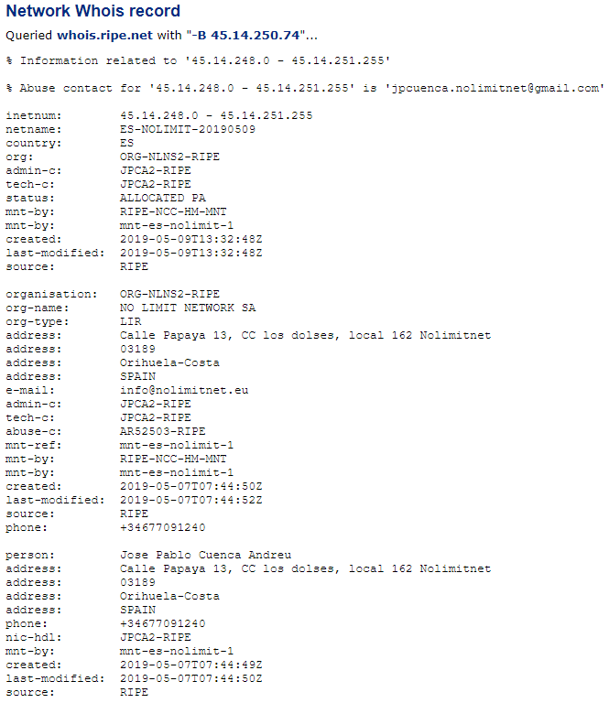

Cine este 45.14.250.74?
Adresa IP cercetată
Întrebare de investigație?
Cine a utilizat adresa IP 45.14.250.74, la o anumită oră, la o anumită dată (luând în considerare fusurile orare)?
Gama de adrese IP de la care provine adresa și unele informații despre companie
Compania care deține adresa IP, unde se află aceasta și un e-mail - cu un nume de domeniu
Câteva informații personale referitoare la solicitantul înregistrării
Notes:
Network Whois Record = Registru Whois de rețea
Whois.ripe.net interogat cu „-B 45.14.250.74”…
Exemplul prezentat este pentru adresa IP pe care am obținut-o ca o căutare Whatsmyip în urmă cu 3 diapozitive - cea utilizată de autorul pachetului de diapozitive.
Modele - Explicați atunci când setați cadrul - acesta este un răspuns CentralOps - dar multe alte resurse disponibile
Formatorul trebuie să evidențieze (modele) –
1 Adresa IP căutată
2 Intervalul în care se află adresa IP - care este deținută integral de compania în cauză - numele spațiului intervalului de adrese IP al companiei și cine l-a emis companiei – RIPE
3 Compania care deține adresa IP - și unde se află aceasta. De asemenea, un e-mail - ȘI UN DOMENIU - NOLIMITNET.EU
4 Câteva informații personale despre solicitantul înregistrării domeniului respectiv
Aceste informații vor răspunde, în mod colectiv, la întrebarea de investigație adresată - iar răspunsul va trebui solicitat de la compania NO-LIMIT NETWORK utilizând orice mijloace necesare pentru a respecta cerințele jurisdicționale.

Slide 37
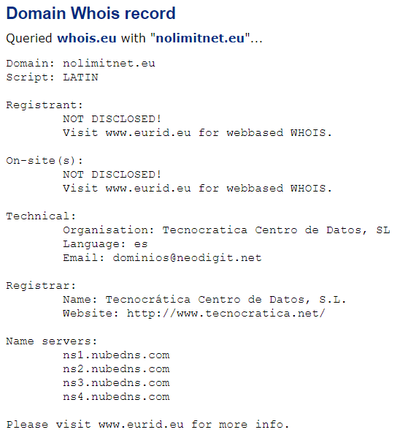
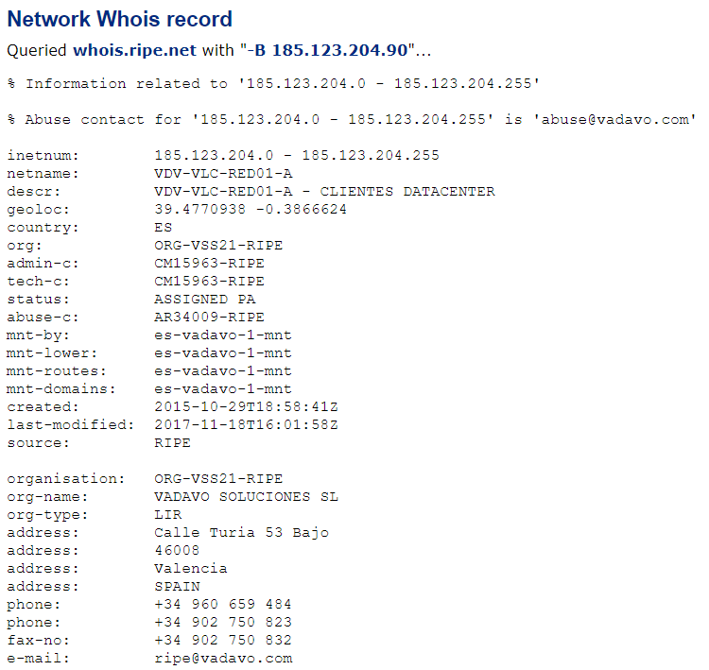
Cine este nolimitnet.eu?
Notes:
Domain Whois Record = Registru Whois de domeniu
Network Whois Record = Registru Whois de rețea
Whois.eu interogat cu „nolimit.net.eu”…
Whois.ripe.net interogat cu „-B 185.123.204.90”
Registrant = solicitantul înregistrării
NOT DISCLOSED! = NU SE DIVULGĂ!
Acesta este un exemplu în care avem mai degrabă un nume de domeniu și nu o adresă IP. Același tip de cercetare se poate efectua, utilizând aceleași resurse de internet. Așadar, acolo unde am avut o adresă IP în diapozitivul anterior, care ne-a condus la NO-LIMIT-NET, adresăm aceeași întrebare invers.
Exemplul continuă – căutăm domeniul NOLIMITNET.EU
1 GDPR ne va frustra neoferindu-ne detalii personale
2 Dar vom obține unele detalii tehnice care pot fi urmărite
3 Împreună cu unele informații privind unde se află baza rețelei – și detaliile de contact

Slide 38


Geolocația IP
Adresele IP pot fi mapate într-o zonă fizică utilizând servicii de geolocalizare
POT indica, într-o oarecare măsură, unde se află adresa IP a abonatului
Nu sunt precise - pot fi falsificate
Toate în aceeași regiune, dar nu exact
Aceasta este adresa proprie a autorului - și este cum nu se poate mai greșită!
Notes:
Formatorul trebuie să se asigure că nu există nicio neînțelegere - geolocalizarea adresei IP nu este precisă în multe cazuri și este posibil să trimită un investigator într-o zonă geografică sau o comună/oraș - dar totuși necesită confirmare prin solicitarea de informații de la FSI în cauză
Există multe instrumente pentru a realiza acest lucru - toate diferă în ceea ce privește modul în care funcționează Acuratețea în ceea ce privește țara, este probabil de aproximativ 95-99%, în ceea ce privește regiunea/statul, probabil de 55-80% - acest lucru trebuie înțeles foarte clar
Exemplul de sus - adresa IP din Spania văzută mai devreme - toate revin în locații diferite din aceeași localitate
Exemplul de jos - adresa IP este atribuită de compania britanică BTInternet - și aceasta mută adresa IP în întreaga țară, în funcție de cerere. Acest exemplu este de la adresa din Regatul Unit, din nordul Angliei, a autorului diapozitivului, care se afla în Penrith, Cumbria. Informațiile returnate în căutare sunt semnificativ greșite - dar compania oferă cel mai bun rezultat al serviciului de geolocalizare, pe baza informațiilor pe care le deține. Adresa IP a fost, în mod clar, mutată în diferite locații, pentru a răspunde necesităților de afaceri ale companiei British Telecommunications (BT)

Slide 39
Verificarea cunoștințelor
Care ar fi cea mai bună descriere a unei adrese IP care a fost alocată laptopului dumneavoastră, atunci când acesta se conectează la rețeaua din locuința dumneavoastră?
      Adresă IP privată
      Adresă IP statică
      Adresă IP dinamică
      Adresă IP publică
Răspunsul corect este A
O rețea de domiciliu este controlată, în mod normal, de un router, care va aloca adrese IP dintr-un interval privat.
Routerul va avea o adresă IP publică, pe care toate dispozitivele interne o vor utiliza pe internet.
Static și dinamic sunt termeni care se aplică adreselor IP publice.

Slide 41
Servicii și aplicații de internet
Secțiunea 4
Elemente de bază privind calculatorul și internetul

Slide 42

Servicii de internet
Notes:
Înainte de a intra în detalii cu privire la serviciile disponibile pe Internet, merită să reflectăm la cât de mult se bazează țările, în prezent, pe aceste servicii la nivel național. Formatorii trebuie să ofere o imagine de ansamblu asupra infrastructurii naționale critice din propriile țări, pentru a se asigura că delegații înțeleg cât de important a devenit Internetul în problemele de securitate care vizează infrastructura națională, într-un perioadă foarte scurtă.

Slide 43




WWW
Începând din 1991, HTML (limbaj de marcare hipertext) a permis includerea cuvintelor, a imaginilor și a sunetului pe paginile web
Utilizează protocolul HTTP – Hyper-Protocolul de transfer hipertext
  Utilizat de browsere și servere web pentru a comunica utilizând cererea și răspunsurile HTTP
Notes:
Request = Solicitare
Respomse = Răspuns
World Wide Web (WWW) s-a născut, în mod efectiv, în 1991 când HTML - limbajul de marcare hipertext a fost inventat de Sir Tim Berners-Lee. HTML a furnizat platforma pentru a combina cuvinte, imagini și sunete pe paginile web. Standardele web sunt create de World Wide Web Consortium (W3C). Următoarea explicație lămurește, într-o oarecare măsură, numele.
„Viziunea asupra lumii a W3 este a unor documente care comunică unele cu altele prin link-uri. Datorită asemănării acestora cu construcția unui păianjen, această lume se numește Web („pânză de păianjen”).” (Tim Berners-Lee, Robert Cailliau; WorldWide Web; septembrie 1992)

Slide 44
WWW
Resursele se găsesc la adresele URL
  Localizatori de resurse uniforme
http://www.coe.int
http = Procesul care este utilizat
www = Server World Wide
coe = Numele de domeniu
int = Domeniu de nivel superior (adesea cu țară)
Notes:
Acest diapozitiv prezintă diferitele componente ale unui URL – și cum se combină acestea pentru a ajunge la rezultatul final

Slide 45
WWW
Site-urile web sunt o serie de pagini interconectate (și neconectate)
Pentru a ajunge aici
  www.sitename.com
Index
.html
Pagina de start
Pentru a ajunge aici
  www.sitename.com/about.html
About
.html
Contact
.html
Servicii
.html
Altele
.html
Servicii.html
Servicii.html
Servicii.html
Servicii.html
Notes:
Acest diapozitiv încearcă să prezinte modul în care este construit un site, de la pagina principală până la nivelurile de legătură - și, de asemenea, modul în care se poate ajunge la o anumită pagină dacă se știe adresa URL exactă
De asemenea, mai înseamnă că, dacă știți că About.html nu este conectat în niciun fel - dar cunoașteți adresa URL corectă pentru aceasta, o puteți accesa - o „pagină ascunsă”

Slide 46


WWW
Codul sursă pe care browserul îl interpretează pentru a afișa pagina web
Pagina web așa cum se vede într-un browser
Notes:
Fiecare pagină este scrisă într-un cod - numit HTML (limbaj de marcare hipertext )
Codul sursă al oricărei pagini poate fi vizualizat dând clic dreapta pe o parte nescrisă a paginii
Uneori este ușor de citit și de înțeles - dar rolul său principal este acela de a spune unui BROWSER ce trebuie să afișeze - poziționarea, culoarea, conținutul, de unde să îl obțină ...
Este posibilă ascunderea de lucruri în codul HTML - care nu sunt afișate pe ecran, dar sunt „incluse în” pagină - pe fundal

Slide 47

Urme WWW
Serverele web păstrează jurnalele de solicitări
  Ora, data, adresa IP, locația, paginile vizitate etc.
Aceasta este o reprezentare grafică a unui jurnal de server web
Jurnalele reale sunt foarte textuale și necesită muncă pentru a le înțelege și pentru a furniza probe din acestea
Notes:
Accesarea unei pagini pe internet se va păstra - Identitatea dumneavoastră (adresa IP) Data și ora la care ați accesat, La ce v-ați uitat, Cât timp ați vizualizat pagina respectivă, cât de des ați vizualizat, Browserul dumneavoastră, sistemul dumneavoastră de operare, Cum ați ajuns la pagina respective
Anchetatorii trebuie să fie conștienți de faptul că aceste informații sunt păstrate și pot fi utilizate ca probe/informații sau dacă este un investigator care vizitează pagina în cadrul unei anchete, acestea pot fi utilizate împotriva lor, dacă nu și-au îndeplinit obligațiile legale

Slide 48
Verificarea cunoștințelor
HTML este utilizat pentru a structura pagini web care pot fi vizualizate într-un Browser Web. Ce înseamnă HTML?
      Limbaj semnificație text ascuns
      Limbaj de marcare hipertext
      Limbaj de transfer de metadate de mare viteză
      Limbaj media de transport hardware
Răspunsul corect este B
Limbajul de marcare hipertext permite unei persoane să creeze și să structureze secțiuni, paragrafe, titluri și link-uri pe o pagină web, pe care browserul Web o citește și o afișează.

Slide 49

Email
Se pare că acesta merge în mod direct, între mașini - de fapt, trece prin mai multe calculatoare, care pot adăuga /elimina date utile
Internet
Poate adăuga sau elimina date
FSI va adăuga date
SMTP
Server
SMTP
Server
POP3
Server
Alice
Bob
POP3 Mail și IMAP Mail
Principiul este similar
Notes:
Poșta electronică sau e-mailul este o metodă de a face schimb de mesaje digitale.
Utilizatorului i se pare că e-mailul este transmis direct de la aparatul expeditorului la cel al destinatar; cu toate acestea, fiecare mesaj trece, de obicei, prin cel puțin patru calculatoare, pe durata existenței sale.
Un mesaj este compus pe calculatorul propriu al utilizatorului, apoi este trimis către serverul de e-mailuri trimise SMTP* al FSI (Protocol simplu de transfer al corespondenței sau SMTP)
FSI de ieșire redirecționează e-mailul către serverul FSI de e-mailuri SMTP al destinatarului* (SMTP – SMTP)
Serverul de e-mail al destinatarului găsește serverul de e-mailuri primite al destinatarului (protocolul de poștă electronică sau POP3) și livrează mesajul către „cutia poștală a destinatarului”
Destinatarul se conectează la cont și mesajul este recuperat din căsuța de e-mail a destinatarului, ștergându-l, în mod normal, în acest proces, de pe serverul de e-mail
* Server de e-mail - calculator dedicat utilizat pentru a gestiona corespondența
Această schiță este semnificativ simplificată – pentru o înțelegere de bază a procesului
E-mail – E-mailul tradițional e tip Outlook – transmis prin SMTP – recuperat prin POP3 și, o dată descărcat, rezident pe propriul dumneavoastră calculator
E-mail bazat pe web - e-mail POP3; de exemplu, utilizând Outlook - când vă conectați, descărcați, în mod normal, toate mesajele noi în căsuța de e-mail electronică rezidentă pe calculatorul dumneavoastră; E-mail IMAP - „adevăratul” e-mail web - vizualizat prin intermediul mașinii dumneavoastră, dar totuși rezident pe un server aflat la distanță - poate fi organizat în dosare etc., dar vizibil numai atunci când sunteți online.

Slide 50


Email
Ce se află într-un e-mail?
Anteturi scurte
Anteturi complete
Conținutul mesajului
Notes:
If there are problems with how this mesage is displayed, click here to view it in a web browser = Dacă există probleme cu modul în care este afișat acest mesaj, dați clic aici pentru a-l vizualiza într-un browser web
We’ve given your bill a makeover = V-am reînnoit factura
„Stimate Client
Vă puteți vizualiza factura online sau puteți utiliza aplicația My BT. Pentru a vă autentifica, aveți nevoie de ID-ul dumneavoastră BT. Aceasta este, în general, adresa dumneavoastră de e-mail.
Autentificați-vă pentru a vă vizualiza factura
Nu trebuie să faceți nimic pentru a efectua plata acesteia. Vom utiliza Direct Debit ca întotdeauna, cel puțin opt zile de la data înscrisă pe factura dumneavoastră.
Modificări ale politicii noastre de confirdențialitate
Ne-am actualizat politica de confidențialitate pentru a reflecta modificările survenite în legislația privind protecția datelor.
Vă mulțumim,
Nick Lane
Director General, Serviciul Clienți”
Ilustrațiile prezintă conținutul unui e-mail recuperat din „coșul de gunoi” (junk folder) al autorului - care este un e-mail nesolicitat (spam)/fraudulos.
Un exemplu trăit, cunoscut de formator, din propriul său e-mail, ar putea fi de ajutor

Slide 51




Email
Trimiterea prin e-mail a chestiunilor
referitoare la cercetare?
Anteturile există în toate e-mailurile - dar nu există o metodă standard pentru a le accesa
  Clienții sau e-mailurile web au toate locații diferite
Unele aplicații de e-mail vor elimina anteturile
  Google (Gmail), Hotmail, Hushmail
  Realizată pentru „confidențialitate”
Citiți întotdeauna de „jos în sus”
Notes:
Toate e-mailurile vor avea anteturi - ceea ce oferă o potențială dovadă a originii e-mailului - în ceea ce privește adresa IP. De asemenea, poate furniza, de asemenea, și alte „scurgeri”, cum ar fi numele unui calculator
Deși există, accesarea acestora poate fi dificilă - toți clienții de e-mail și e-mailurile bazate pe web au modalități diferite de a ajunge la anteturi. Cel mai bun sfat este realizarea unor cercetări pe internet pentru a afla cum
Unii furnizori (Gmail, Hotmail) aleg să elimine informațiile din antet, cum ar fi adresele IP - în scopuri de confidențialitate
Când vizualizați un antet de e-mail, regula este să extrageți antetul - apoi citiți-l de jos în sus, aceasta fiind ordinea în care „datele” au fost adăugate la acesta. Prin urmare, prima adresă IP este probabil să fie sursa.
Unele e-mailuri sunt foarte clare - altele mai puțin. Și analiza poate fi realizată manual sau utilizând unele instrumente de internet - care pot, de asemenea, interpreta datele greșit uneori

Slide 52

P2P - Peer to Peer (de la egal la egal - omologi)
Arhivă pentru partajarea legitimă de fișiere - și cunoscută, de asemenea, pentru permiterea conținutului și a fișierelor ilegale, care fac obiectul proprietății intelectuale/ drepturilor de autor
Rețeaua centralizată înlocuită cu una descentralizată
  Sistem de omologi și supernoduri/ ultraomologi care facilitează partajarea
  Shareaza, Frostwire, e-mule
Notes:
Serviciile Peer to Peer (de la egal la egal/omologi) au permis, timp de mulți ani, transferul de fișiere ilegale, precum și de fișiere care fac obiectul drepturilor de proprietate intelectuală. Clienții Peer to Peer au fost populari în rândul grupurilor infracționale implicate în aceste activități. Arhitectura peer-to-peer din prima generație a funcționat pe principiul utilizării unui server centralizat la care oamenii se conectau pentru a descărca fișiere. Acest lucru a făcut ca identificarea celor care ofereau servicii ilegale să fie destul de ușor de realizat, aceștia putând fi localizați și arestați. Clienții peer to peer din a doua generație utilizează metode diferite de conectivitate, de la cele care includ liste de fișiere disponibile pentru a facilita căutarea, la cele care acționează ca supernoduri ce identifică unde sunt disponibile fișierele.
Judecătorii vor trebui să fie conștienți de activitatea peer-to-peer, deoarece aceasta poate fi relevantă pentru multe tipuri de procese penale și civile. Nu este necesară o cunoaștere aprofundată, iar proiectanții în formare ar trebui să ia în considerare utilizarea unor site-uri precum http://ezinearticles.com/?How-Peer-to-Peer-(P2P)-Works&id=60126 pentru a furniza informații actualizate.

Slide 53

P2P - Peer to Peer (de la egal la egal - omologi)
Notes:
The SuperNodes are all connected – and sharing can take place = Super-Nodurile sunt toate interconectate - și partajarea poate avea loc
Acest diapozitiv arată interconectivitatea unei rețele peer-to-peer - unde prin intermediul Ultra-peers individuale, având toți omologii conectați, fiecare se conectează apoi la altul și rețeaua crește geografic. Înseamnă că, odată ce conexiunea a fost stabilită, un fișier poate fi descărcat din aproape orice parte a rețelei și se poate efectua căutarea acestuia

Slide 54

P2P - Peer to Peer (de la egal la egal - omologi)
Notes:
Search: waterloo (Audio) [429/436] = Căutare: waterloo (Audio) [429/436]
Captura de ecran arată Shareaza - o aplicație peer-to-peer. A fost finalizată o căutare a unui fișier audio a melodiei „Waterloo” a formației Abba - rețeaua a găsit 436 de fișiere care corespundeau criteriilor – Figura 1
Putem vedea apoi că rezultatul returnat calculatorului este numele fișierului, tipul de fișier (extensie) și apoi dimensiunea acestuia. Evaluarea este un scor de rețea în care utilizatorii au votat cu privire la calitate.
Coloana de stare arată cât de disponibil este fișierul - trei bife verzi este cel mai bun rezultat, în timp ce un X roșu arată că fișierul nu poate fi descărcat, în prezent. Acest lucru s-ar putea datora faptului că utilizatorul este offline, astfel că nu se poate face conexiunea directă.
Numărul de gazde va arăta adresa IP dacă este o adresă IP care partajează acest fișier - sau selecția poate fi extinsă pentru a afișa mai multe adrese IP care partajează același fișier. Exactitatea fișierului este calculată prin dispersarea fișierului în rețea – Figura 2
Dați dublu clic pe fișier și începe descărcarea în calculator

Slide 55
FTP – Protocol de transfer de fișiere
Permite transferul de fișiere - între calculatoare
Funcționează pe bază de client/server - cu programul FTP instalat la client
  Funcționează cu ID și parolă de utilizator
  Odată autentificate acreditările, conexiunea TCP este deschisă pentru transfer
  de ex. FileZilla, CuteFTP, File Downloader, CoreFTP
Notes:
FTP este prescurtarea Protocolului de transfer de fișiere. Un protocol este un set de reguli pe care calculatoarele din rețea le utilizează pentru a comunica între ele. Și FTP este limbajul pe care calculatoarele dintr-o rețea TCP/IP (cum ar fi internetul) îl utilizează pentru a transfera fișiere unele către altele.

Slide 56


FTP – Protocol de transfer de fișiere
Notes:
Capturile de ecran arată clienții FTP FileZilla și CuteFTP – formatorul poate descrie modul în care acestea acționează în mod similar cu Windows File Explorer, cu excepția faptului că, în loc să examineze conținutul mașinilor locale, acestea analizează conținutul a două mașini diferite conectate pe internet.
Aceste componente software au o funcționalitate vastă, după cum se poate vedea din meniurile derulante
Prin urmare, acestea au o fereastră de conexiune, care arată conexiunea care are loc și apoi mașinile de trimitere și recepție - împreună cu statusul conexiunii transferurilor

Slide 57

Stocare online
Cloud computing (informatică dematerializată) este prevalent - stocarea datelor în „Cloud”
Convenabil, la cerere, partajabil, sigur
  Gratuit - poate fi furnizat de FSI-ul dumneavoastră sau al altora
  Abonament - vă înscrieți, plătiți și obțineți mai mult spațiu de stocare
Legitim
Utilizat în scopuri infracționale
  Aceștia pot stoca și partaja conținut
Notes:
Stocarea în cloud implică stocarea datelor de pe hardware într-o locație fizică la distanță, care poate fi accesată de pe orice dispozitiv prin internet. Clienții trimit fișiere către un server de date menținut de un furnizor de cloud în loc (sau în paralel cu) să le stocheze pe propriile lor hard disk-uri
În esență, cloud computing-ul implică utilizarea puterii internetului pentru externalizarea sarcinilor efectuate, în mod tradițional, pe un calculator personal - de la gestionarea unei simple stocări, la dezvoltarea și procesarea complexă - până la o rețea vastă și puternică la distanță de mașini interconectate.
Această externalizare este comodă pentru utilizatorul obișnuit, care este sătul să fie nevoit să elibereze spațiu pe propriul hard disk sau să achiziționeze un nou spațiu de stocare pentru toate fotografiile cu pisica/copilul/mâncarea pe care nu se poate abține să le facă. Este chiar mai bine pentru companiile care doresc să utilizeze cloud-ul pentru procesare și stocare - deoarece utilizatorii plătesc doar pentru ceea ce utilizează.

Slide 58

Stocare online
Exemple – iDrive (5GB/5TB), pCloud (10GB/2TB), OneDrive (5GB/6TB), Google Drive (15GB/2TB)
Mega.nz
15GB gratuit
Max 16TB
Criptat integral la capătul serverului și în tranzit
(128 biți AES)
Notes:
Câteva exemple de stocare disponibile în august 2020 - cifrele între paranteze sunt oferta de capacitate gratuită și plata maximă pe capacitate. Formatorul trebuie să înțeleagă amploarea a ceea ce acum nu este pe mașinile pe care le investigăm - dar ar putea fi în cloud
De asemenea, trebuie să ia în considerare faptul că ar putea exista o sincronizare - adică ar putea fi în ambele locuri
Exemplul este Mega.nz – în cazul căruia 15 GB sunt gratuiți și 16 TB este capacitatea maximă. Datele sunt încărcate printr-un browser web - și apoi sunt disponibile pentru oricine se autentifică cu nume de utilizator și parolă. Datele sunt criptate pe server - iar proprietarul (Kim DotCom) va preda datele cu plăcere autorităților de aplicare a legii - în forma lor criptată. Protocolul de criptare pe care îl utilizează MEGA este criptarea standard AES pe 128 de biți pentru fișierele dumneavoastră în repaus, plus vă criptează datele în timp ce acestea se află în tranzit, utilizând protocolul TLS, tot cu AES pe 128 de biți. Acest lucru înseamnă că fișierele dumneavoastră sunt securizate și atunci când se află pe serverele MEGA.nz și în timp ce acestea sunt încărcate sau descărcate, astfel încât datele dumneavoastră sunt protejate de atacurile intermediarilor

Slide 59

IO – Internetul obiectelor
Fiecare dispozitiv este conectat cu propria sa adresă IP (IPv6) - interconectat cu proprietarul și unul cu celălalt
Provocare - dispozitivele conțin date și pot deveni ținte, fiind imposibil a securiza tot
Dispozitivele compromise pot fi utilizate ca Botneți!
  de ex. Mirai
Notes:
Botnetul Mirai:
Incidentul (decembrie 2016) a scos offline unele dintre cele mai populare site-uri de pe internet, inclusiv Netflix, Twitter, Spotify, Reddit, CNN, PayPal, Pinterest și Fox News - precum și ziare precum The Guardian, The New York Times și The Wall Street Journal.
Cauza întreruperii a fost un atac distribuit de refuz de serviciu (DDoS), în care o rețea de calculatoare infectate cu un program ostil special de tip „malware”, un „botnet”, este coordonată în bombardarea unui server cu trafic până când acesta se prăbușește din cauza suprasolicitării.
Spre deosebire de alți botneți, care sunt, de obicei, alcătuiți din calculatoare, botnet-ul Mirai a fost, în mare parte, alcătuit din așa-numitele dispozitive „Internetul Obiectelor” (IO), cum ar fi aparatele foto digitale și playerele DVR.
Deoarece are atât de multe dispozitive conectate la internet din care să aleagă, atacurile din partea Mirai au putut fi mult mai mari decât ceea ce au putut realiza anterior majoritatea atacurilor DDoS.
S-a estimat că atacul a implicat „100.000 de puncte finale ostile” și au existat rapoarte cu privire la o forță de atac extraordinară de 1,2 Tbps, de aproximativ două ori mai puternică decât orice atac similar înregistrat vreodată.

Slide 60
Jocurile video online
Populare în rândul unora - care petrec durate considerabile de timp jucându-se
Comunități online formate din jucători
Criminalitatea informatică se infiltrează în jocurile video
Hacking (piraterie) - Infractorii cibernetici încearcă să vă ademenească să oferiți informații despre dumneavoastră, astfel încât să vă poată sparge conturile personale sau de jocuri video
Phishing - Este posibil să vi se spună că vă pot ajuta să obțineți mai multe monede de joc sau să atingeți nivelele superioare mai repede
Gold-farming (vânzare de bani virtuali contra bani reali) - Infractorii cibernetici utilizează botneți pentru a genera active în joc - cum ar fi „aur”, „monede” sau „pietre prețioase” - le vând altor jucători, de obicei, la preț redus.
Cyberbullying (hărțuirea cibernetică) - Parte din distracția jocurilor în mediul online este competitivitatea dintre jucători. Diferența dintre concurența inofensivă și hărțuirea cibernetică
Notes:
Un joc online este un joc care se joacă pe o anumită formă de rețea de calculatoare. Acest lucru înseamnă aproape întotdeauna Internetul sau o tehnologie echivalentă, dar jocurile au utilizat întotdeauna tehnologia actuală; modemurile înaintea internetului și terminale cablate înaintea modemurilor.
Extinderea jocurilor online a reflectat extinderea generală a rețelelor de calculatoare, de la rețelele locale mici la internet și la creșterea accesului propriu-zis la internet.
Jocurile online pot varia de la jocuri simple bazate pe text la jocuri care încorporează grafică complexă și lumi virtuale populate simultan de mulți jucători.
Multe jocuri online au comunități online asociate, făcând din jocurile online o activitate socială dincolo de jocurile cu un singur jucător

Slide 61



Grupuri de știri
Notes:
În stânga este o listă a serviciilor grupurilor comerciale de știri disponibile în august 2020.
În dreapta este site-ul Giganews - construcția mai interesantă în lumea criminalității informatice atunci când vorbesc despre confidențialitate, securitate etc.

Slide 62
Socializarea pe rețelele sociale
Comunicarea și stilul de viață al multora
Facebook, Twitter, Instagram, TikTok, Snapchat, YouTube, Tumblr, Pinterest
Crearea de profiluri, adunarea de prieteni, partajarea de informații și date
  Probleme cu cantitatea de date „partajate”, ceea ce face ca persoanele să fie vizate de infractori
  Resursă utilă pentru autoritățile de aplicare a legii care colectează informații cu privire la suspecți și activități
Unii sunt simpli mesageri - alții au mesageri!
Notes:
Mesageria instantanee și Rețelele sociale au preluat conducerea fiind instrumentele de comunicare preferat în ultimii ani, cu multe exemple binecunoscute, care oferă acces instantaneu și ușor de utilizat pentru alți utilizatori din întreaga lume.
Principala caracteristică a acestor site-uri este abilitatea de a crea un profil personal și de a partaja informații despre propria persoană și de a cunoaște noi persoane. Este posibilă partajarea de fotografii, muzică și videoclipuri.
Volumul de informații personale postate de persoane le poate transforma într-o țintă pentru infractori, de exemplu, a celor implicați în furtul de identitate și a celor care doresc să ademenească copii.
Site-urile de rețele sociale sunt un vehicul foarte util pentru autoritățile de aplicare a legii pentru colectarea de informații cu privire la suspecți și activitățile ilegale
Mesageria instantanee este o formă de chat (discuție) direct, în timp real, între două sau mai multe persoane care utilizează clienți comuni.
Acest tip de chat implică contactul dintre persoane cunoscute spre deosebire de alte tipuri de chat, care permit comunicarea între persoane necunoscute. Se știe că infractorii utilizează mesageria instantanee ca metodă de comunicare.

Slide 63


Socializarea pe rețelele sociale
Notes:
Formatorul trebui să aloce puțin timp pentru a analiza impactul acestui grafic - și de ce rețelele sociale sunt un domeniu atât de important pentru criminalitate și urmăririle penale
Ilustrația pune accentul pe utilizare și creștere

Slide 64




Socializarea pe rețelele sociale
Oamenii postează în mediul online pentru a împărtăși cu prietenii, familia ........ și cu lumea întreagă!
Fapt ce oferă oportunități autorităților de aplicare a legii, dacă sunt utilizate corect!
Iată ce am avut azi la cină!
(vedeți ieri și alaltăieri pentru mesele anterioare)
Ghiciți unde sunt?
(ora și data furnizate)
Unele lucruri sunt, de fapt, chiar amuzante!
Aceasta este a 8-a zi la rând în care postez o fotografie cu câinele meu pe Facebook!
Notes:
Lucruri obișnuite pe care oamenii le postează online – care oferă oportunitatea pentru autoritățile de aplicare a legii – dacă au autoritatea de a face acest lucru și le pot colecta în mod corespunzător – și sunt relevante

Slide 65

IRC – Relee de chat (discuții) în timp real pe internet
Program de chat învechit, dar utilizat încă în multe zone infracționale pentru a comunica și a face schimb de fișiere
Serii de servere la nivel mondial - „canale” create, care sunt camere de întâlnire bazate pe text sau virtuale
  Numele canalelor tind să reflecte conținutul discuțiilor
  Utilizatorul se poate conecta la unul sau mai multe canale
  Nu este foarte ușor de utilizat - dar este eficient
Notes:
Internet Relay Chat (IRC) este, de fapt, un sistem de teleconferință, care este oarecum depășit, dar încă utilizat de infractori pentru a comunica și a face schimb de fișiere.
Acesta funcționează printr-o serie de servere care se conectează unele cu altele și partajează mesaje, care sunt postate în „Canale”, care sunt camere de întâlnire virtuale, bazate pe text.
Subiectele de discuție sunt enumerate, iar utilizatorii care au un client IRC se pot conecta la unul sau mai multe canale în orice moment pentru a se implica în discuții cu persoane care împărtășesc aceeași viziune. IRC nu este cel mai ușor de utilizat serviciu de pe Internet și este utilizat în cea mai mare parte de cei care sunt mai experimentați și, potențial, utilizatori mai în vârstă.

Slide 66

IRC – Relee de chat (discuții) în timp real pe internet

Slide 67



Mesagerie instant
Comunicarea se realiza, în mod obișnuit, prin apeluri pe celulare/telefoane mobile
Aceasta a fost urmată de clienți de chat și SMS-uri
Tendința continuă cu serviciile de mesagerie atât pe calculatoare, cât și pe telefoane mobile, cu capacitate textuală, fotografică și video
Mutarea și către criptarea comunicării
Notes:
Pictogramele sunt messenger, WhatsApp și telegrama
Formatorul trebuie să fie conștient de ceea ce sunt mesageriile - și capacitatea acestora de a efectua mesaje text simple - trecând la trimiterea și primirea de imagini, sunete, fișiere și video - și apoi la apeluri video - care apar pe următorul diapozitiv ca VOIP

Slide 68

VOIP - Transmisii Voce prin Protocol IP
Abilitatea de a efectua apeluri asemănătoare celor telefonice pe internet - cel mai probabil criptate
Creează un canal de comunicare în timp real - fără costuri, în afară de hardware
Conceput pentru prima dată în 1973 - a devenit realitate în 1996
Popular în special acolo unde viteza internetului este bună
Notes:
IP Device Caller = Apelant dispozitiv IP
Voice Audio Breaks Up unto Packets = Audio voce se împarte în pachete
Packets Sent Over Internet = Pachete trimise pe internet
Packets Reassembled in Order and Played Back as Audio = Pachetele reasamblate în ordine și redate ca audio
Call Destination = Destinația apelului
O extensie naturală a mesageriilor, dar care sunt prezente acum nu doar în mediul de afaceri și corporativ, ci și în lumea de acasă.
Zoom - o companie despre care nimeni nu auzise înainte de COVID - a trecut de la obscuritate la faimă peste noapte, prin capacitatea de a conecta oameni care altfel nu se puteau întâlni personal
Zoom este o aplicație de videoconferință, orientată spre utilizarea în afaceri. Aceasta a fost fondată în 2011 de către Eric Yuan și lansată în ianuarie 2013.
În timp ce a atins o popularitate considerabilă și a ajuns să funcționeze profitabil în următorii ani, Zoom a intrat cu adevărat în conștiința publică în timpul pandemiei de coronavirus din 2020. Datorită Zoom, utilizatorii din întreaga lume au rămas în contact, în timpul carantinei instituite pentru stoparea răspândirii virusului.
Odată cu alegerea aplicației, utilizarea Zoom a crescut vertiginos în martie 2020. Yuan a declarat într-o postare pe blog că, în cursul respectivei luni, Zoom a avut 200 milioane de participanți pe zi la întâlniri (nu UAZ - utilizatori activi zilnic). Luna următoare, această cifră a crescut la 300 milioane. Aceasta, comparativ cu 10 milioane în decembrie 2019

Slide 69





VOIP - Transmisii Voce prin Protocol IP

Slide 70
Verificarea cunoștințelor
Care dintre aceste aplicații vă va permite să căutați fișiere pe care alți utilizatori ai rețelei le partajează și să le descărcați?
      Rețea Peer to Peer (de la egal la egal)
      Rețea de Transmisii Voce prin Protocol IP
      Relee de chat în timp real pe internet
      Aplicație de jocuri video în mediul online
Răspunsul corect este A
Rețelele Peer to Peer (de la egal la egal) permit utilizatorilor să ofere fișiere pentru partajare, iar utilizatorii pot căuta fișiere în funcție de nume, tip, artist sau autor. În rețea există multe fișiere ilegale.
Același lucru ar putea fi valabil și pentru IRC, dar într-o măsură mult mai redusă.

Slide 72
Deep web („internetul adânc”), anonimat și dark web („internetul ascuns/ABISAL”)
Secțiunea 5
Elemente de bază privind calculatorul și internetul

Slide 73

Deep Web
Reprezentările grafice de acest gen sunt utilizate frecvent pentru a ilustra această parte a internetului
Cifrele sunt estimări - dar suficient de apropiate!
Poate căuta și face legătura de la o pagină la alta
Paginile nu sunt interconectate și necesită adrese URL exacte pentru a fi accesate -
sau nume de utilizator și parole cu autentificare
Aveți nevoie de software personalizat pentru accesare
Notes:
Deși internetul este un loc în care furnizorii de servicii și informații doresc, în general, să publice și să partajeze date cu publicul larg, există, de asemenea, și o cerere pentru zone mai private, accesibile unui grup restricționat de persoane, în scopuri exclusive. Unele dintre aceste zone sunt locuri publice, care pot fi găsite doar de persoanele ce dețin adresa corectă. Să luăm, de exemplu, un cuplu care dorește să își partajeze fotografiile de nuntă, cu familia și prietenii. Acesta nu ar dori ca orice utilizator de internet să le vizualizeze fotografiile. În acest caz, cuplul și-ar putea încărca imaginile într-un serviciu cloud și să partajeze link-ul către galerie numai cu prietenii și familia. Bineînțeles, acesta nu este un mod foarte sigur de a partaja date private, dar este ușor și, deoarece fotografiile nu ar fi considerate ca fiind extrem de confidențiale, această soluție ar putea fi suficientă pentru majoritatea oamenilor.
Există, de asemenea, alte zone ascunse ale internetului pentru care sunt necesare datele de autentificare. Un forum publicitar tipic și un cont webmail normal sunt doar două exemple de zone private, care nu pot fi găsite de un motor de căutare sau accesate, din cauza cerințelor de autentificare ale acestora. Pe lângă site-urile care sunt ascunse în mod intenționat de motoarele de căutare publice, există și site-uri web și baze de date care nu pot fi indexate de motoarele de căutare, deoarece conținutul lor nu poate fi înțeles sau analizat de către acestea.
Numele colectiv pentru toate acele zone ale internetului care sunt ascunse de motoarele de căutare este „Deep Web” („Internetul adânc”) (alte nume sunt „Hidden Web” („Internetul ascuns”), „Invisible Web” (Internetul invizibil) sau „Deepnet” (Rețeaua adâncă)).
Pe lângă site-urile web, bazele de date și documentele, care nu sunt indexate de motoarele de căutare, există un alt nivel al Deep Web: așa-numitul „Darkweb”. Dark Web nu poate fi căutat de motoarele de căutare standard. Cu toate acestea, în timp ce site-urile web de pe Deep Web pot fi accesate de un browser web normal, dacă vizitatorul cunoaște adresa sau datele de autentificare, acest lucru nu este valabil pentru site-urile web de pe Dark Web.
Dark Web este constituit din Dark net-uri („rețele întunecate”), care sunt rețele peer-to-peer mici, precum și rețele populare mari, cum ar fi Freenet, I2P și ToR.

Slide 74
Anonimat
Există multe resurse de anonimat disponibile
De ce?
  Unele persoane doresc să nu poată fi urmărite
  Este posibil ca aceștia să se teamă de represalii/identificare
  Este posibil să fi fost blocate și doresc o soluție
  Este posibil ca acestea să facă ceva ilegal
Aplicații
Proxy-uri și VPN-uri
Browsere TOR (sau similar)

Slide 75





Programe/site-uri de anonimat
Programe de anonimat pentru browser și e-mail
Notes:
Site-ul web evidențiat oferă anonimat sau criptare pentru a proteja expeditorul. Unele sunt gratuite - altele au un serviciu cu plată. Acestea ilustrează cât de simplu este să faci lucruri pe internet, unde urmărirea suspectului sau a infractorului este atât de dificilă - datorită faptului că tehnologia este utilizată pentru obstrucționare.
De asemenea, acesta oferă facilități pentru a asigura că nimic din ceea ce poate fi interogat nu este lăsat pe un server – eliminând, în același timp, informațiile cu privire la adresa IP

Slide 76


Proxy comparativ cu VPN
Proxy acționează ca un gateway („poartă”) către o resursă de pe internet
VPN creează un tunel sigur pentru toate comunicațiile
Notes:
No encryption = Fără criptare
You = Dumneavoastră
Proxy server = Server proxy
Local network = Rețea locală
Public network = Rețea publică
Physical channel = Canal fizic
Virtual, private & secure channel = Canal virtual, privat și sigur
Un VPN este destul de similar cu un proxy. Computerul dumneavoastră este configurat să se conecteze la un alt server și poate fi redirecționat traficul web prin acel server. Dar, în timp ce un server proxy poate redirecționa numai cererile web, o conexiune VPN este capabilă să dirijeze și să anonimizeze tot traficul dumneavoastră de rețea
O rețea privată virtuală (VPN) extinde o rețea privată pe o rețea publică și permite utilizatorilor să trimită și să recepționeze date prin rețele partajate sau publice, ca și cum dispozitivele informatice ale acestora ar fi conectate direct la rețeaua privată. Aplicațiile care rulează pe o rețea VPN pot beneficia, prin urmare, de funcționalitatea, securitatea și gestionarea rețelei private. Criptarea este o parte obișnuită, deși nu inerentă, a unei conexiuni VPN. ^{[1]}
O demonstrație din partea formatorului ar putea fi cea mai bună modalitate de a descrie modul în care cineva se poate deplasa în jurul lumii - în timp ce stă pe un scaun în fața delegaților.

Slide 77



VPN
Legal
Sigur
Locații
Viteză
Notes:
Acest diapozitiv arată un VPN - VPN nelimitat
Scopul este de a ilustra utilizările și configurabilitatea unui VPN - cum poate fi acesta utilizat pentru a părea că are orice locație
Legal – da, aproape peste tot. Acestea au utilizări legitime - dar pot fi, de asemenea, utilizate în mod abuziv Sigur - Da, criptarea de la un capăt la capăt, care este în vigoare prin tunelul pe care îl creează, oferă securitate - care poate fi, de asemenea, utilizat în mod abuziv - pentru a evita interceptarea
Locații - majoritatea vor avea mai multe locații în întreaga lume pentru a părea că se află în altă parte
Viteză - utilizarea unui VPN vă va încetini puțin conexiunea, deoarece acesta trebuie să cripteze datele pe care le trimite – dar, cu conexiunile de internet de mare viteză din prezent, nu va fi prea rău

Slide 78
Dark Web
Scurt istoric
2000 – este lansat Freenet
2002 – marina militară a SUA lansează TOR
2009 – Satoshi Nakamoto minează primul Bitcoin
  (martie 2009 = $0.003 – 17 decembrie 2017 = $19,783)
2011 – este fondat Drumul Mătăsii
2013 – FBI îl arestează pe „Teribilul Pirat Roberts” (Ross Ulbricht) – proprietarul Drumului Mătăsii
2019 – Cifrele arată tranzacții în valoare de $1 miliard
Notes:
Un alt subiect în care trebuie realizată o privire de ansamblu de bază - și la care am putea petrece mai degrabă zile decât câteva diapozitive. Ilustrațiile de aici sunt urmate, pentru majoritatea, de diapozitive explicative
Pe lângă site-urile web, bazele de date și documentele, care nu sunt indexate de motoarele de căutare, există un alt nivel al Deep Web: așa-numitul „Darkweb”. Dark Web nu poate fi căutat cu motoarele de căutare standard. Cu toate acestea, în timp ce site-urile web de pe Deep Web pot fi accesate de un browser web normal, dacă vizitatorul cunoaște adresa sau datele de autentificare, acest lucru nu este valabil pentru site-urile web de pe Dark Web.
Dark Web este constituit din Dark net-uri („rețele întunecate”) care sunt rețele peer-to-peer mici, precum și rețele populare mari, cum ar fi Freenet, I2P și ToR.

Slide 79


TOR
TOR – The Onion Router (Routerul ceapă)
c.65.000, URL-uri unice
  Se termină în „.onion”
Multe legale - multe nu!
  Confidențialitate și protecție
  Piețe subterane
  Droguri, arme, servicii, identități furate, pornografie, pedofilie
  Criptomonede
Adevărul despre Dark Web – Kumar și Rosenbach
Notes:
La sfârșitul anilor 1990, două organizații de cercetare din cadrul Departamentului Apărării al SUA au depus eforturi pentru a dezvolta o rețea anonimizată și criptată, care să protejeze comunicațiile sensibile ale spionilor americani. Această rețea secretă nu ar fi fost cunoscută sau accesibilă utilizatorilor obișnuiți de internet. Și, deși intenția clandestină originală nu a fost niciodată pe deplin realizată, unii dintre cercetători au văzut la îndemână o propunere de valoare diferită - lansarea unei organizații non-profit, axate pe anonimat, pentru activiștii pentru drepturile omului și viața privată. (Adevărul despre Dark Web – Kumar și Rosenbach)
O demonstrație din partea formatorului ar fi o completare utilă la acest diapozitiv pentru a ilustra TOR și unele servicii disponibile - necesită conexiune la internet sau sesiune TOR preînregistrată

Slide 80



TOR
De ce se numește „routerul ceapă”?
A
B
C
Notes:
How Tor Works = Cum funcționează Tor
Tor node = Nod Tor
Unencrypted link = link necriptat
Encrypted link = link criptat
Alice’s Tor client picks a random path…= Clientul Tor al lui Alice alege o cale aleatorie către serverul de destinație. Conexiunile verzi sunt criptate, conexiunile roșii sunt necriptate.
Router A Key = Cheia routerului A
Router B Key = Cheia routerului B
Router C Key = Cheia routerului C
Message = Mesaj
Router A = Routerul A
Router B = Routerul B
Router C = Routerul C
Destination = Destinație
Source = Sursa
Tor Circuit = Circuit Tor
This browser = Acest browser
Germany = Germania
Switzerland = Elveția
Poland = Polonia
Guard = ghidare
TOR este construit pe criptare - și trecerea informațiilor criptate între noduri
Fiecare nod știe doar unde este nodul anterior și nodul următor - nimic despre originea oricăror alte noduri - construind un traseu criptat
Fiecare comunicare (sau filă din browser) ia o rută diferită - dar fiecare utilizează același punct de intrare - sau nod de ghidare
Comunicarea ar putea fi interceptată - dar s-ar intercepta doar date criptate
Datele originale sunt „înfășurate” cu cheia de criptare a fiecărui nod prin care vor urmează să treacă datele - și acel strat este eliminat de nod pe măsură ce acestea trec mai departe - ultimul obstacol este singura dată când datele nu sunt criptate – altfel, acestea nu ar putea fi citite

Slide 81









Criptomonede
Istoricul Bitcoin
2009 – Satoshi Nakamoto minează primul Bitcoin
Notes:
Formatorul facilitează o discuție cu privire la criptomonede
Pictograme – Bitcoin, Litecoin, Ethereum, Zcash, Dash, Ripple, Monero

Slide 82
Criptomonede
Caracteristicile criptomonedelor
Globale - fără granițe
Descentralizate - fără control
Volatile - pot fluctua puternic
Securizate - „Cheie privată”
Anonime
Create prin minerit
Transparente (Blockchain)
Taxe de tranzacționare reduse
Transfer rapid
Ireversibile
Fără statut de curs legal
Păstrate în „portofel”
Un mijloc de schimb
O unitate de cont
Un depozit de valoare
Notes:
Formatorul facilitează o discuție despre criptomonede
Pictograme - Bitcoin, Litecoin, Ethereum, Zcash, Dash, Ripple, Monero
Punctele arată din nou cum funcționează criptomoneda - și cum poate fi aceasta utilizată pentru a face față achizițiilor ilegale sau spălării banilor
Definițiile larg recunoscute ale monedelor virtuale/monedelor digitale se referă la munca depusă de Grupul de acțiune financiară (GAFI), un organism interguvernamental, care dezvoltă și promovează politici de combatere a spălării banilor și a finanțării terorismului.
Conform GAFI, O monedă virtuală este o reprezentare digitală a valorii care poate fi tranzacționată digital și funcționează ca
1. un mijloc de schimb;
2. o unitate de cont; și/sau (3) un depozit de valoare, dar nu are statut de curs legal în nicio jurisdicție.
Potrivit GAFI, moneda digitală poate însemna o reprezentare digitală fie a monedei virtuale (non-fiat), fie a monedei electronice (fiat). Termenul de monedă digitală oferă un termen prin care este posibil să se facă referire la reprezentări digitale atât ale monedelor fiat, cât și ale celor non-fiat.
O monedă criptografică este o monedă digitală, în care sunt utilizate tehnici de criptare pentru a reglementa generarea de unități de monedă și pentru a verifica transferul de fonduri, operând independent de o bancă centrală. Monedele criptografice sunt un subset de valute alternative sau, în mod specific, de monede digitale.
Definiția dată de Curtea Europeană de Justiție: „49. Tranzacțiile care implică valute netradiționale, adică, alte valute decât cele care au curs legal în una sau mai multe țări.
Există aproape 6400 de criptomonede diferite (08/2020). O prezentare generală frumoasă se găsește aici:
http://coinmarketcap.com/all/views/all/
De departe, cea mai importantă și cea mai cunoscută criptomonedă este Bitcoin, care a fost inventată la sfârșitul anului 2008 de „Satoshi Nakamoto“. Cu toate acestea, este important să știm că există și alte monede criptografice. Unele dintre acestea au fost create pentru că Bitcoin a devenit prea „greu” - ceea ce înseamnă că nu este foarte util pentru plăți în tranzacții. Altele au fost create pentru a depăși punctele slabe ale Bitcoin, de ex. DASH (sigla X11; cunoscută anterior ca Darkcoin) pentru a permite tranzacții complet anonime sau Litecoin pentru a permite tranzacții mai rapide, precum și tranzacții mai mici.
Majoritatea monedelor se bazează pe aceeași abordare: o rețea peer-to-peer pentru minarea monedei și validarea tranzacțiilor, precum și o rezervă de monede predefinită și limitată.
Iată câteva explicații pentru vocabularul utilizat frecvent atunci când vorbim despre criptomonede:
Portofelul: Un portofel este, în sens larg, echivalentul unui portofel fizic într-o rețea de criptomonede. Portofelul conține, în fapt, cheile private ale proprietarului, care îi permit să cheltuiască monedele alocate adresei sale în blockchain (lanț de blocuri).
Minerul: Mineritul este procesul de a face hardware-ul calculatorului să efectueze calcule matematice pentru rețeaua de criptomonede pentru a confirma tranzacțiile.
Blockchain (lanț de blocuri): Blockchain este o înregistrare publică a tuturor tranzacțiilor din rețeaua criptomonedei. Acestea sunt stocate în ordine cronologică. Blockchain este partajat între toți utilizatorii respectivei rețele și este utilizat pentru a verifica echilibrul adreselor din portofel.
Cheia privată: cheia privată este o informație secretă care dovedește dreptul dumneavoastră de a cheltui monede de la o anumită adresă de portofel, printr-o semnătură criptografică. Fiecare adresă de portofel are propria sa cheie privată unică.

Slide 83







Piețe
Istoria pieței
2011 – este fondat Drumul Mătăsii
Piețele apar - și dispar!
Notes:
The site has been seized – Site-ul a fost confiscat
Birmingham Man Sentenced to 8 Months For Selling Steroids on the Dark Web = Bărbat din Birmingham condamnat la 8 luni pentru vânzarea de steroizi pe Dark Web
Kiwi Drug Dealer Gets 4 Months Community Detention For Selling MDMA Over the Dark Web = Dealerul de droguri Kiwi primește 4 luni de detenție comunitară pentru vânzarea de MDMA pe Dark Web
NZ Pedophile From Auckland Admits Trying to Buy Underage Girl From the Dark Web = Pedofil neo-zeelandez din Auckland admite că a încercat să cumpere o fată minoră de pe Dark Web
Operation Rhino – Canadian Police Seize Commercial Grade Pill Press Weapons & $6 Million Worth of Drugs in N.L. = Operațiunea Rhino - Poliția canadiană confiscă matriță pentru pastile de calitate comercială, arme și droguri în valoare de 6 milioane de dolari în N.L.

Slide 84
Verificarea cunoștințelor
Care dintre următoarele ar fi adevărate atunci când se descrie o criptomonedă?
    Este globală - nu are granițe
    Este descentralizată - nu este controlată de un guvern
    Este volatilă - valoarea poate fluctua foarte mult
    Toate cele de mai sus
Răspunsul corect este D
Criptomonedele pot traversa granițele internaționale, ceea ce le face utile pentru infractori în ceea ce privește mișcarea și ascunderea banilor. Nicio bancă sau guvern nu administrează moneda. Valoarea acesteia se poate schimba rapid și cu o mare volatilitate.

Slide 86
Recapitularea sesiunii
După această sesiune, delegații trebuie să poată:
Să recunoască componentele obișnuite ale unui dispozitiv digital și să înțeleagă rolul acestora
Să descrie ce este internetul, cum se conectează o persoană la acesta și ce eventuale urme pot rămâne ca urmare a acestui fapt
Să enumere câteva servicii și aplicații de internet pe care este posibil să le întâlnească în funcțiile lor de procurori și judecători
Să ofere exemple de probleme pe care dark web („internetul ascuns/invizibil”)le-ar putea ridica pentru urmărirea penală.
Notes:
Această sesiune va fi împărțită în 5 părți pentru a oferi pauze naturale.
Ideea este de a descrie ce este un calculator - sau un dispozitiv capabil să se conecteze la internet, toate având asemănări
De a descrie ce este internetul și cum funcționează acesta
Și apoi de a analiza modul în care calculatorul se conectează la internet
Și apoi de a vedea ce se află pe internetul propriu-zis

Slide 87
Curs introductiv de formare judiciară privind criminalitatea informatică și probele electronice
Vă mulțumesc
Xxxxx XXXXXXXX
Consiliul Europei
email
ZZ Lună AAAA

